Slide 1
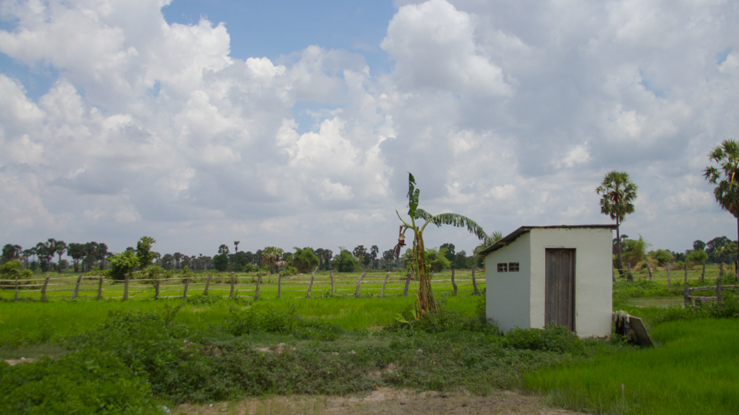

កត្តាជំរុញអាកប្បកិរិយានៃការគ្រប់គ្រងកាកសំណល់លូបង្គន់ នៅតំបន់ជនបទប្រទេសកម្ពុជា៖
ការសិក្សាស្រាវជ្រាវបែបគុណវិស័យ
អង្គការ វ័តធើសេដ
២០១៨

Slide 2
១
សេចក្តីណែនាំ
ក.
បរិបទនៃភូមិដែលបានសិក្សា
ការគ្រប់គ្រងកាកសំណល់លូបង្គន់ជាក់ស្តែងរបស់ប្រជាពលរដ្ឋ
កត្តាជំរុញ
    ទស្សនៈអំពីហានិភ័យ
    អារម្មណ៍
    ភាពអាចធ្វើបាន ភាពទទួលយកបាន និង​ តម្លៃ
    មជ្ឈដ្ឋានជុំវិញ
    ការគិតអំពីការយកទៅប្រើប្រាស់ឡើងវិញ
បញ្ហាដែលទាក់ទងច្រើនផ្នែក
    យេនឌ័រ
    រដូវកាល
    ឥទិ្ធពលសំខាន់ៗ
ខ.
គ.
២
វិធីសាស្រ្ត
៣
លទ្ធផល
មាតិកា
ឃ.
៤
ការពិភាក្សា និង សេចក្តីបញ្ចប់

Slide 3
CF | Chemical fertilizer ជីគីមី
FSM | Fecal sludge management ការគ្រប់គ្រងកាកសំណល់លូបង្គន់
FS | Fecal sludge កាកសំណល់លូបង្គន់
HH | Household ខ្នងផ្ទះ
OD | Open defecation ការបន្ទោរបង់ពាសវាលពាសកាល
PESP | Pit emptying service provider អ្នកបូមលូ
PES | Pit emptying service សេវាកម្មបូមលូ
SSC | Sanitation service chain​​ ខ្សែសង្វាក់សេវាកម្មអនាម័យ
WTP | Willingness to purchase ការយល់ព្រមចំណាយដើម្បីទទួលបានសេវាកម្ម
ពាក្យកាត់

Slide 4
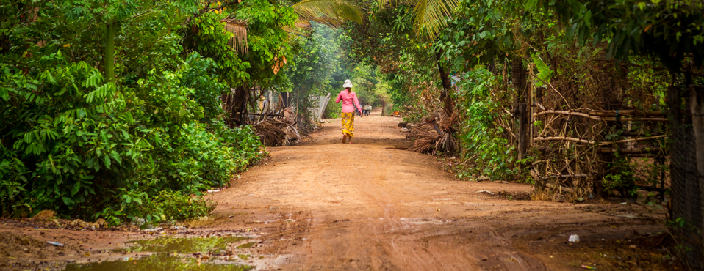
១. សេចក្តីផ្តើម

Slide 5
សេចក្តីផ្តើម
វិធីសាស្រ្ត
លទ្ធផល
ការពិភាក្សា និងសេចក្តីបញ្ចប់
មានមនុស្សជាង២ពាន់លាននាក់នៅជុំវិញពិភពលោក ដែលប្រើប្រាស់បង្គន់ដែលមានលូដាក់លាមកនៅនឹងទីតាំងផ្ទាល់់ ជាពិសេសគឺនៅទីជនបទ។ ប៉ុន្តែ​ជម្រើសនៃការគ្រប់គ្រងកាកសំណល់លូបង្គន់ឱ្យបានសុវត្ថិភាព (FSM) សំរាប់ប្រជាជននៅទីជនបទវិញ ភាគច្រើនគឺមិនមានគ្រប់គ្រាន់ ឬ ក៏គ្មានតែម្តង។ ដូច្នេះហើយ កាកសំណល់លូបង្គន់ដែលគ្មានសុវត្ថិភាពត្រូវបានចាក់ចោលផ្តេសផ្តាស ចូលទៅក្នុងប្រភពទឹក ឬ ដីស្រែ។
ការចាក់កាកសំណល់លូបង្គន់ដែលមិនបានកំចាត់មេរោគជាមុន មានផលប៉ះពាល់ជាខ្លាំងទៅលើបរិស្ថាន និង សុខភាពសាធារណៈ ហើយអាចធ្វើឱ្យការខិតខំប្រឹងប្រែងជំរុញឱ្យមានបង្គន់អនាម័យបែរជាលែងមានប្រយោជន៍។
បរិបទបញ្ហាអនាម័យទូទាំងពិភពលោក

Slide 6
សេចក្តីផ្តើម​ (បន្ត)
វិធីសាស្រ្ត
លទ្ធផល
ការពិភាក្សា និងសេចក្តីបញ្ចប់
ស្ថានភាពវិស័យអនាម័យ
ភូមិសាស្រ្ត
ក្នុងអំឡុងពេល១៥ឆ្នាំកន្លងមកនេះ អត្រាគ្របដណ្តប់អនាម័យបានកើនជាខ្លាំង នៅក្នុងទីជនបទប្រទេសកម្ពុជា ពី ៤%​ ក្នុងឆ្នាំ ២០០០ រហូតដល់ ៤៩% ក្នុងឆ្នាំ ២០១៥។
បង្គន់ភាគច្រើនជាបង្គន់ចាក់ទឹក ដែលមានលូបង្គន់នៅពីក្រោម។ នៅពេលដែលលូបង្គន់ទាំងនោះពេញ ការគ្រប់គ្រងកាកសំណល់លូក្លាយជាបញ្ហាប្រឈមជាខ្លាំង សម្រាប់វិស័យអនាម័យជនបទ នៅប្រទេសកម្ពុជា។
ការសិក្សានេះធ្វើឡើងជាមួយក្រុមគ្រួសារជនបទ ដែលរស់នៅក្នុងតំបន់ទំនាបនៃប្រទេសកម្ពុជា។ តំបន់ទំនាបនេះជួបប្រទះ ការលិចទឹកតាមរដូវកាលក្នុងខែវស្សា (ខែមេសា-វិច្ឆិកា) កម្ពស់ទឹកក្រោមដីខ្ពស់ និង សណ្ឋានដីមានថ្ម (ពីការរាយការណ៍របស់ប្រជាជន)។
ក្រុមគ្រួសារដែលរស់នៅក្នុងសហគមន៍លិចទឹកជុំវិញបឹងទន្លេសាប មិនត្រូវបានរាប់បញ្ចូលក្នុងការសិក្សានេះឡើយ ដោយសារលក្ខខណ្ឌមិនអំណោយផលមួយចំនួន។
បរិបទបញ្ហាអនាម័យ នៅក្នុងប្រទេសកម្ពុជា
ប្រវត្តិសាស្រ្ត
កាកសំណល់លាមកនៅក្នុងតំបន់
នៅចន្លោះឆ្នាំ ១៩៧៥-១៩៧៩ ប្រទេសកម្ពុជាស្ថិតក្រោមរបបប្រល័យពូជសាសន៍ប៉ុលពត។​​ នៅក្នុងរបបនេះមានប្រជាជនកម្ពុជាប្រមាណជាង២លាននាក់បានបាត់បង់ជីវិត។
ហើយនៅក្នុងរបបនេះ ប្រជាជនបានត្រូវបង្ខំឱ្យប្រមូលកាកសំណល់លាមករបស់ខ្លួន ដើម្បីធ្វើជាជីប្រើប្រាស់ក្នុងកសិកម្ម។
(ប្រទេសប៉ាគីស្ថាន ឥណ្ឌា ប៉ង់ក្លាដេស នេប៉ាល់ ស្រីលង្កា ភូមា ថៃ កម្ពុជា ឡាវ ​និង​ឥណ្ឌូនេស៊ី)
ក្រោមឥទ្ធិពលសាសនាហិណ្ឌូ និង អ៊ីស្លាម ប្រជាជនដែលរស់នៅក្នុងប្រទេសទាំងនេះ ជាទូទៅប្រើប្រាស់ទឹក សម្រាប់លាងសម្អាតលាមក។ លាមកគោ ក៏ត្រូវបានប្រើប្រាស់សំរាប់ដុត​ និងធ្វើជាជីផងដែរ។

Slide 7
សេចក្តីផ្តើម​ (បន្ត)
វិធីសាស្រ្ត
លទ្ធផល
ការពិភាក្សា និងសេចក្តីបញ្ចប់
ការគ្រប់គ្រងកាកសំណល់លូបង្គន់ នៅជនបទ
លក្ខណៈទាំងនេះជះឥទ្ធិពលដល់កាកគ្រប់គ្រងកាកសំណល់លូបង្គន់នៅជនបទ ដូចជា៖
ដង់ស៊ីតេប្រជាជនទាបមានន័យថា ប្រព័ន្ធលូគឺមានតម្លៃថ្លៃក្នុងការតម្លើង ដូច្នេះ ការប្រើប្រាស់លូពីក្រោមបង្គន់ដើម្បីស្តុកលាមក នឹងនៅតែបន្តមាននាពេលអនាគតខាងមុខ។
កាកសំណល់លូបង្គន់ជាទូទៅមានលក្ខណៈរាវ (មានទឹកច្រើន) ដូច្នេះ ការដឹកជញ្ជូនចម្ងាយឆ្ងាយគឺមានតម្លៃថ្លៃ។​ នេះមានន័យថា ដំណោះស្រាយទុកដាក់កាកសំណល់នៅនឹងកន្លែងដោយសុវត្ថិភាពគឺជារឿងចាំបាច់។
ចម្ងាយផ្ទះរបស់ប្រជាជននៅជិតដីស្រែមានន័យថា ការចាក់កាកសំណល់លូបង្គន់ទៅក្នុងដីស្រែគឺជាជម្រើសមួយដែលមិនអស់ចំណាយ បើប្រៀបធៀបទៅនឹងការទុកដាក់កាកសំណល់នៅនឹងកន្លែងដោយសុវត្ថិភាព។
៧៨%
នៃប្រជាជនកម្ពុជារស់នៅជនបទ
ជនបទនៃប្រទេសកម្ពុជាមានលក្ខណៈដូចជា៖
ដង់ស៊ីតេប្រជាជនទាប ផ្ទះប្រជាជននៅឃ្លាតពីគ្នា
មានអតា្រការធ្វើស្រែចម្ការខ្ពស់
ផ្ទះប្រជាជនជាទូទៅនៅជិតដីស្រែចម្ការ
មានអត្រាក្រីក្រខ្ពស់ (ប្រហែល៩០%នៃក្រុមគ្រួសារក្រីក្រទូទាំងប្រទេស ស្ថិតនៅជនបទ)
ដោយសារតែបញ្ហាប្រឈមទាំងនេះ ដំណោះស្រាយការគ្រប់គ្រងកាកសំណល់លូបង្គន់នៅជនបទគឺមានការខុសប្លែកពីដំណោះស្រាយផ្សេងទៀតដែលត្រូវបានដាក់ឱ្យប្រើប្រាស់នៅទីប្រជុំជន។
Notes:
(46.3% of the total population work in agriculture)

Slide 8
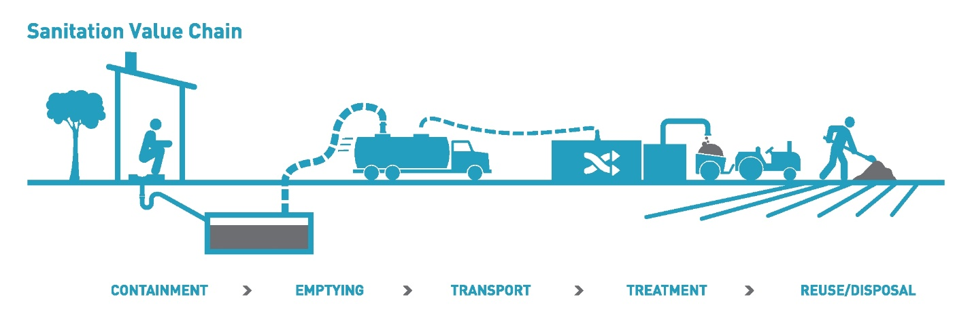
សេចក្តីផ្តើម​ (បន្ត)
វិធីសាស្រ្ត
លទ្ធផល
ការពិភាក្សា និងសេចក្តីបញ្ចប់
ខ្សែច្រវាក់សេវាកម្មអនាម័យ
នៅក្នុងការសិក្សានេះ យើងឱ្យនិយមន័យ ការគ្រប់គ្រងកាកសំណល់លូដោយសុវត្ថិភាព ថា កាកសំណល់លាមកត្រូវបានដាក់ដាច់ដោយឡែកពីមនុស្ស នៅគ្រប់ដំណាក់កាលនៃខ្សែសង្វាក់សេវាកម្មអនាម័យ ដូចជា ការដាក់លាមកក្នុងលូ ការស្តារឬបូមលូ ការដឹកជញ្ចូន និង ការចាក់ចោល ឬុ យកទៅប្រើប្រាស់ជាថ្មី។
ដំណាក់កាលនីមួយៗនៅក្នុងខ្សែសង្វាក់សេវាកម្មអនាម័យនេះ គឺពឹងផ្អែកគ្នាទៅវិញទៅមក។ រាល់ការសម្រេចចិត្តយកជម្រើសធ្វើណាមួយរបស់ប្រជាជន ក្នុងដំណាក់កាលនីមួយៗ គឺជិះឥទ្ធិពលដល់ដំណាក់កាលដទៃទៀតក្នុងខ្សែសង្វាក់សេវាកម្មអនាម័យនេះ។

Slide 9
សេចក្តីផ្តើម​ (បន្ត)
វិធីសាស្រ្ត
លទ្ធផល
ការពិភាក្សា និងសេចក្តីបញ្ចប់
ការសិក្សាស្រាវជ្រាវអំពីការគ្រប់គ្រងកាកសំណល់លូបង្គន់ពីមុន ក្នុងប្រទេសកម្ពុជា
ការសិក្សានេះធ្វើឡើង ដើម្បីបំពេញបន្ថែមទៅលើការសិក្សាមុនៗ​ នៅជនបទប្រទេសកម្ពុជា។​ តាមរយៈការសិក្សាផ្អែកលើឯកសារផ្សេងៗ យើងបានកំណត់ការសិក្សាដែលពាក់ព័ន្ធចំនួន៥ ដែលផ្តោតលើការវាយតម្លៃ តម្រូវការ និងការផ្គតផ្គង់សេវាកម្មគ្រប់គ្រងកាកសំណល់លូបង្គន់ បច្ចេកវិទ្យា និង​ គម្រូអាជីវកម្មគ្រប់គ្រងកាកសំណល់លូបង្គន់។
លទ្ធផលនៃការសិក្សាមុនៗ
គម្លាត/ចន្លោះ នៃការសិក្សាមុនៗ
សេវាកម្មបូម/ស្តាលូបង្គន់នៅមានកម្រិត​។
ការបូម/ស្តាលូបង្គន់ដោយខ្លួនឯងរបស់ប្រជាជន ជាទូទៅមានកម្រិតខ្ពស់។
ប្រជាពលរដ្ឋមានឥរិយាបទផ្សេងគ្នា ចំពោះកាកសំណល់លូបង្គន់។ អ្នកខ្លះពេញចិត្តក្នុងការប្រើប្រាស់កាកសំណល់នេះធើ្វជាជីដាក់ស្រែ រីឯអ្នកខ្លះទៀតខ្ពើមរអើមការប្រើប្រាស់កាកសំណល់នេះជាជី។ ការលាយកាកសំណល់លូបង្គន់ជាមួយ លាមកសត្វ និង ទឹក ដើម្បីធ្វើជាជី ជាទូទៅត្រូវបានចាត់ទុកថាជាការអាចទទួលយកបាន។
មានការគិតតិចតួច ទៅលើដំណោះស្រាយវិមជ្ឍការ (ធ្វើនៅនឹងទីតាំងមូលដ្ឋាន) ដែលសមស្របសម្រាប់បរិបទជនបទ
មានការគិតតិចតួច ទៅលើកត្តាសង្គមនិងបរិស្ថាន ដែលជិះឥទិ្ធពលដល់ការអនុវត្តការគ្រប់គ្រងកាកសំណល់លូបង្គន់ ជាពិសេសនៅជនបទ

Slide 10
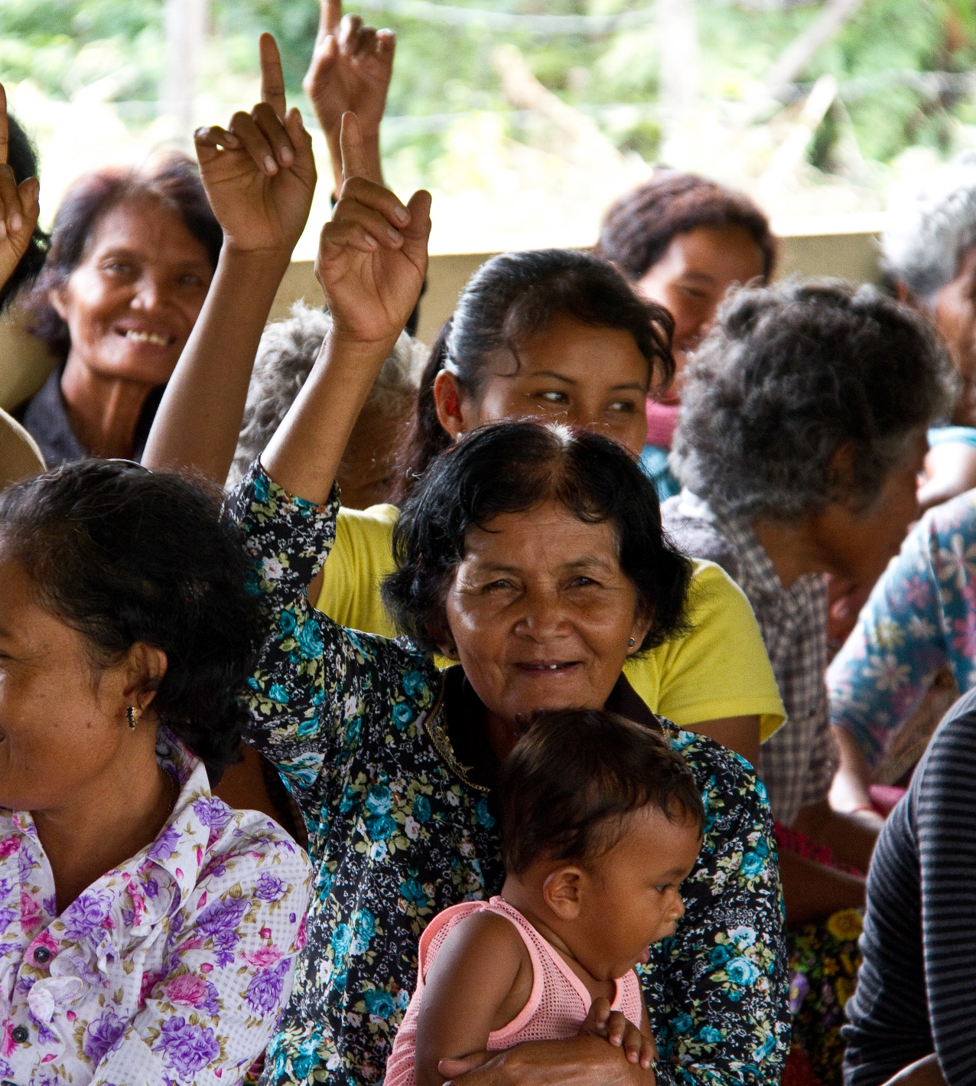
សេចក្តីផ្តើម​ (បន្ត)
វិធីសាស្រ្ត
លទ្ធផល
ការពិភាក្សា និងសេចក្តីបញ្ចប់
សំណួរស្រាវជ្រាវ
ដើម្បីបង្តើត និងអនុវត្តដំណោះស្រាយដែលសមស្របគ្រប់គ្រាន់ សម្រាប់បរិបទជនបទប្រទេសកម្ពុជា ដំបូងយើងត្រូវតែស្វែងយល់អំពី ការអនុវត្តជាក់ស្តែងនៃការគ្រប់គ្រងកាកសំណល់លូជាក់ស្តែងរបស់ប្រជាជន និង កត្តាអាកប្បកិរិយាផ្សេងៗ ដែលជម្រុញឱ្យមានការធ្វើទាំងអស់នេះ។ ដូច្នេះ យើងមានសំណួរស្រាវជ្រាវដូចខាងក្រោម៖
១.​តើការអនុវត្តជាក់ស្តែងនៃការគ្រប់គ្រងកាកសំណល់លូបង្គន់​នាពេលបច្ចុប្បន្ន នៅ​ជនបទប្រទេសកម្ពុជា មានអ្វីខ្លះ?
២.​​​ តើមានកត្តាអាកប្បកិរិយាអ្វីខ្លះដែល ជម្រុញឱ្យ ឬ បង្ខាំងមិនឱ្យ ប្រជាពលរដ្ឋជនបទប្រទេសកម្ពុជា អាចគ្រប់គ្រងកាកសំណល់លូបង្គន់របស់ខ្លួនឱ្យមានសុវត្ថិភាព?

Slide 11
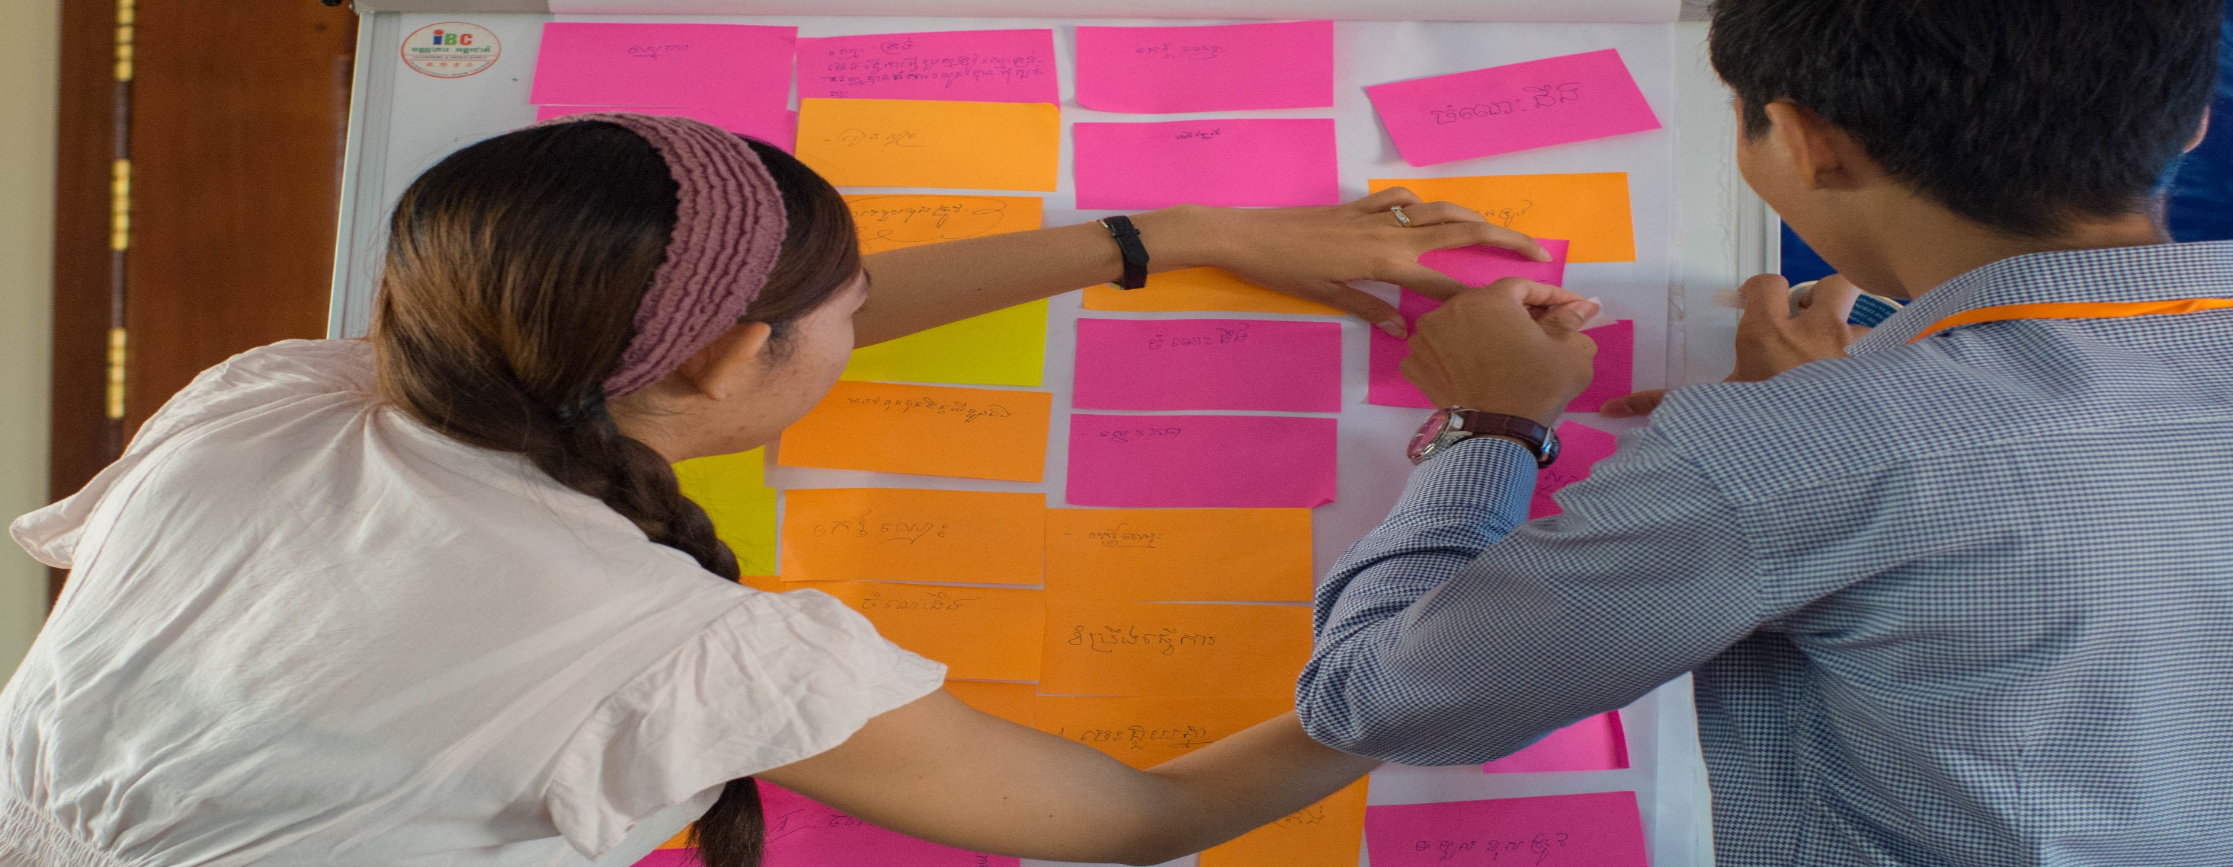
២. វិធីសាស្រ្តស្រាវជ្រាវ

Slide 12
សេចក្តីផ្តើម
វិធីសាស្រ្ត
លទ្ធផល
ការពិភាក្សា និងសេចក្តីបញ្ចប់
ផែនទីប្រទេសកម្ពុជា បង្ហាញទីតាំងសិក្សា
ប៉ៃលិន
បាត់ដំបង
តាកែវ : ៩ ភូមិ
ត្បូងឃ្មុំ : ៦ ភូមិ
បាត់ដំបង : ៦ ភូមិ
ពោធិសាត់
កំពង់ឆ្នាំង
កំពង់ចាម
ត្បូងឃ្មុំ
កំពង់ស្ពឺ
ទីរួមខេត្ត
ទីរួមស្រុក
ព្រំប្រទល់ខេត្ត
តាកែវ

Slide 13
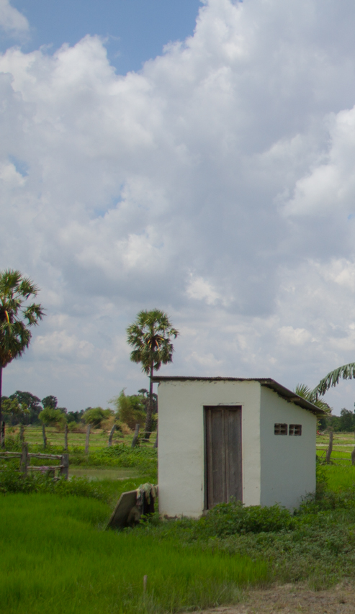
សេចក្តីផ្តើម
វិធីសាស្រ្ត (បន្ត)
លទ្ធផល
ការពិភាក្សា និងសេចក្តីបញ្ចប់
ការជ្រើសរើសសំណាកគម្រូ
ទីតាំងនៃការសិក្សា
សំណាកគម្រូត្រូវបានជ្រើសចេញពីភូមិដែលប្រជាពលរដ្ឋធ្លាប់បូមឬស្តារលូបង្គន់របស់ខ្លួន ប៉ុន្តែសេវាបូមលូកម្រនឹងមាននៅទីនោះ។ ការជ្រើសរើសមាន៣ជំហាន៖
  ការជ្រើសរើសខេត្ត៖ ជ្រើសរើសដោយគ្រោងទុក ដើម្បីទទួលបានតំណាងភាពចម្រុះនៃទីតាំងភូមិសាស្រ្ត​ និង​ សកម្មភាពសេដ្ឋកិច្ច
  ខេត្តតាកែវ៖ មានរោងចក្រកាត់ដេរ និងឪកាសការងាររកប្រាក់ចំណូលមិនមែនជាលក្ខណៈប្រពៃណីផ្សេងទៀត
  ខេត្តត្បូងឃ្មុំ៖ សំបូរតំបន់ជនបទដាច់ស្រយាលច្រើន ហើយចម្ការកៅស៊ូច្រើន
  ខេត្តបាត់ដំបង៖ ជាមជ្ឈមណ្ឌលកសិកម្ម មានច្រកព្រំដែនទីផ្សារប្រទេសថៃប៉ែកខាងកើតនៃខេត្ត ដែលងាយស្រួលក្នុងការចេញចូល
  ការជ្រើសរើសស្រុក៖ ៣-៤ ស្រុក ក្នុងខេត្តនីមួយៗខាងលើបានត្រូវជ្រើសរើសដោយគ្រោងទុក ដោយប្រើលក្ខខណ្ឌខាងក្រោម៖
  ស្រុកនីមួយៗនៅឆ្ងាយពីទីរួមខេត្ត (ដែលមានសេវាកម្មបូមលូ)
  មានទីផ្សារទ្រង់ទ្រាយតូច ឬ គ្មានទីផ្សារ
  ការជ្រើសរើសភូមិ៖ ជ្រើសរើសដោយប្រើវិធិសាស្រ្តជ្រើសសំណាកគម្រូដោយឥតគ្រោងទុក ហើយធានាឱ្យបានភូមិទាំង២១នេះ គឺដាច់ស្រយាល គ្មានសេវាកម្មបូមលូនៅទីនោះ
  នៅកម្រិតភូមិ ការជ្រើសរើសប្រជាពលរដ្ឋឱ្យចូលរួមសម្ភាសន៍ប្រើលក្ខខណ្ឌដូចខាងក្រោម៖
  គ្រួសារមានបង្គន់ផ្ទាល់ខ្លួន
  លូបង្គន់ធ្លាប់បានបូម/ស្តារ
  គ្រួសារនីមួយៗមានលក្ខណៈសេដ្ឋកិច្ច និងប្រជាសាស្រ្តចម្រុះគ្នា ដើម្បីអាចឱ្យយើងក្តោបបានជាអតិប្បរមានូវភាពខុសៗគ្នានៃការអនុវត្ត ស្ថានភាព ជំនឿ និង ឥរិយាបទ របស់អ្នកចូលរួម
៣.
១.
ទីតាំងដែលមិនបានរាប់បញ្ចូលក្នុងការសិក្សារូមមាន បរិស្ថានប្រឈម(ឧ. ភូមិលិចទឹក តំបន់ភ្នំ) និង សហគមន៍ជនជាតិដើមភាគតិច
សំណាកគម្រូ
មាន ៣៩គ្រួ​សារ មកពី ២១ភូមិ ក្នុងខេត្ត៣ផ្សេងគ្នា គឺ៖
ខេត្តតាកែវ
ខេត្តត្បូឃ្មុំ
ខេត្តបាត់ដំបង
២.

Slide 14
សេចក្តីផ្តើម
វិធីសាស្រ្ត (បន្ត)
លទ្ធផល
ការពិភាក្សា និងសេចក្តីបញ្ចប់
ការប្រមូលទិន្នន័យ និង ការវិភាគ
វិធីសាស្រ្តនៃការសិក្សា
ការប្រូមូលទិន្នន័យ
ការវិភាគទិន្នន័យ
ការសម្ភាសន៍បែបស៊ីជម្រៅ (IDI) ជាមួយមេគ្រួសារ និង/ឬក៏ ប្តី/ប្រពន្ធរបស់គាត់ ដែលជាអ្នកចូលរួមសម្រចចិត្តលើរឿងអ្វីមួយ ក្នុងគ្រួសារ
ការសង្កេត ទៅលើលូបង្គន់របស់ក្រុមគ្រួសារ
ខែមេសា ដល់ ខែសីហា ឆ្នាំ២០១៧
ការសម្ភាសន៍ធ្វើឡើងនៅផ្ទះប្រជាជន ជាភាសាខ្មែរ រួចហើយបកប្រែបទសម្ភាសន៍ជាភាសាអង់គ្លេស
ការសម្ភាសន៍បន្តធ្វើរហូតដល់អ្នកស្រាវជ្រាវឃើញថា លែងមានពត៌មានថ្មីទៀតលេចឡើង (saturation point)
ប្រើ Grounded theory
យើងប្រើកម្មវិធី Atlas.ti 7.5.7 ដើម្បីធ្វើការកូដនិងវិភាគទិន្នន័យ
យើងក៏បានដកស្រង់គោលគំនិត ខ្លះៗ ចេញពីទ្រឹស្តី RANAS និង ទ្រឹស្តី Social Learning Theory

Slide 15
សេចក្តីផ្តើម
វិធីសាស្រ្ត (បន្ត)
លទ្ធផល
ការពិភាក្សា និងសេចក្តីបញ្ចប់
លក្ខណៈអ្នកចូលរួមសម្ភាសន៍
ចំនួនអ្នកចូលរួម
ភេទ
ប្រុស
១៧
ស្រី
២២
២៥ - ៤០
១១
អាយុ
៤១ - ៥៥
១៧
៥៦ - ៧០
១១
មានដីស្រែចម្ការ
មាន
៣៣
តារាងសង្ខេបពត៌មានអ្នកចូលរួមសម្ភាសន៍
គ្មាន
៦
រយៈពេលមានបង្គន់
តិចជាង៥ឆ្នាំ
១៤
៥ - ៩ ឆ្នាំ
១៣
១០​ឆ្នាំ ឬលើសពីនេះ
១២
ខេត្តបាត់ដំបង
១៣
ទីតាំង
ខេត្តតាកែវ
១៤
ខេត្តត្បូងឃ្មុំ
១២
ប្រធានភូមិ
១១
មុខរបរ
កសិករ (ធ្វើស្រែ)
១១
ម្ចាស់ចម្ការ
៦
នាយកសាលាបឯមសិក្សា
៣
ផ្សេងៗ
៨

Slide 16
សេចក្តីផ្តើម
វិធីសាស្រ្ត (បន្ត)
លទ្ធផល
ការពិភាក្សា និងសេចក្តីបញ្ចប់
ដែនកំណត់នៃការសិក្សា
អ្នកចូលរួមដែលមានបទពិសោធន៍បូម/ស្តារលូបង្គន់ មានចំនួនតិច
តួនាទីនៃអ្នកសិក្សាស្រាវជ្រាវ
ក្នុងភូមិសិក្សាភាគច្រើន តិចជាងពាក់កណ្តាលនៃក្រុមគ្រួសារដែលមានបង្គន់ ធ្លាប់បាន​បូមឬស្តារលូបង្គន់ខ្លួន។
ក្នុងភូមិខ្លះ ប្រជាជនជាច្រើនបានធ្វើចំណាកស្រុកទៅទីក្រុង ឬក្រៅប្រទេស។ ភូមិទាំងនេះ ត្រូវបានជំនួសដោយភូមិថ្មីពីបញ្ជីភូមិដែលយើងបានត្រៀមទុកមុន។
ថ្វីត្បិតអ្នកចូលរួមដែលមានបទពិសោធន៍បូម/ស្តារលូបង្គន់មានចំនួនតិចក៏ដោយ តែយើងបានរកឃើញភាពខុសគ្នាតិចតួច រវាងការយល់ឃើញរបស់អ្នកទាំងនេះ និងអ្នកចូលរួមដែលគ្មានបទពិសោធន៍បូម/ស្តារលូបង្គន់។
អ្នកស្រាវជ្រាវក្នុងស្រុក ពេលខ្លះត្រូវបានអ្នកចូលរួមចាត់ទុកថាជាអ្នកតំណាងអង្គការឬសេវាកម្មបូមលូ ដែលទស្សនៈនេះអាចជះឥទ្ធិពលដល់ចម្លើយពួកគាត់ ជាពិសេសទៅលើសំណួរដូចជា ការហ៊ានចំណាយរបស់ពួកគាត់ ដើម្បីទទួលបានសេវាកម្ម។
ដើម្បីកាត់បន្ថយភាពលំអៀងក្នុងចម្លើយអ្នកចូលរួម យើងបានសួរទាំងសំណួរចំហរ និងសំណួរបិទ។
ប្រភេទសំណួរទាំង២នេះ ជួយអ្នកស្រាវជ្រាវក្នុងការវាយតម្លៃភាពថេរនៃចម្លើយអ្នកចូលរួម និងកំណត់រកអ្នកចូលរួមទាំងឡាយណាដែលមានចម្លើយខុសប្លែកពីគេ។

Slide 17
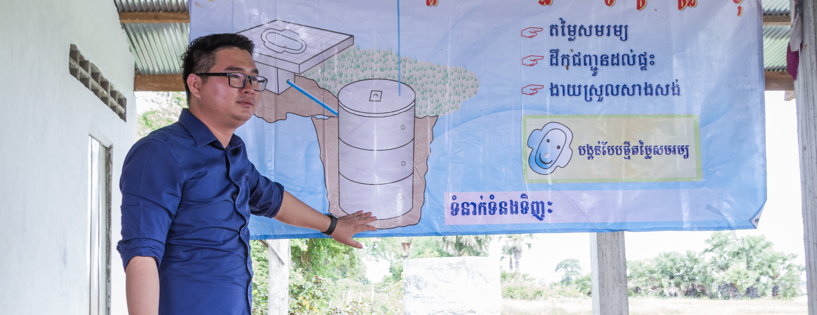
៣. លទ្ធផល
ការគ្រប់គ្រងកាកសំណល់លូបង្គន់ជាក់ស្តែងរបស់ប្រជាពលរដ្ឋ | កត្តាជំរុញ | បញ្ហាដែលទាក់ទងច្រើនផ្នែក

Slide 18
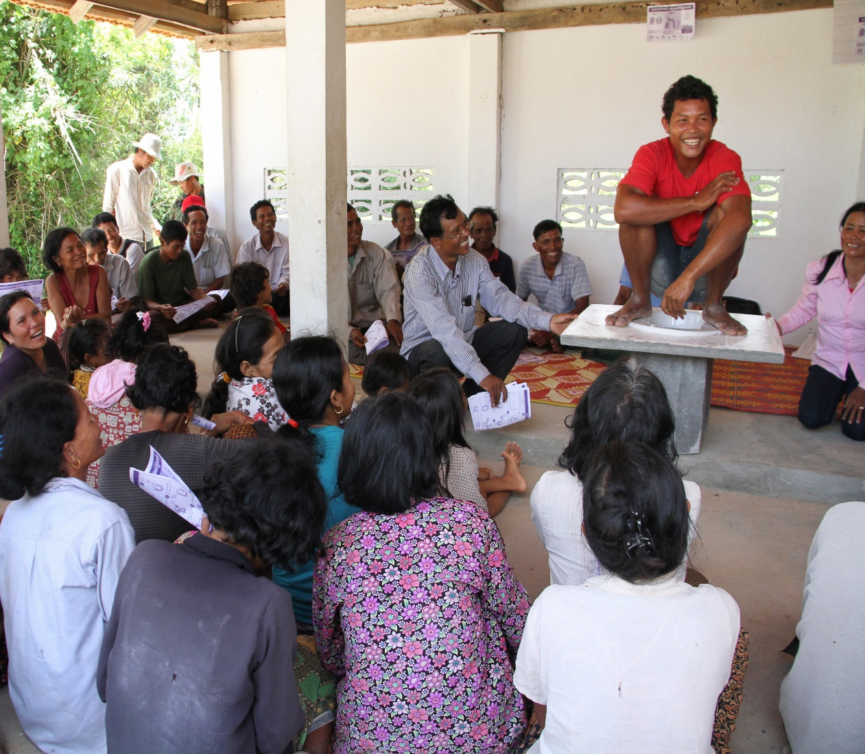
សេចក្តីផ្តើម
វិធីសាស្រ្ត
លទ្ធផល
ការពិភាក្សា និងសេចក្តីបញ្ចប់
បរិបទនៃភូមិសិក្សា
ទិដ្ឋភាពទូទៅ
ការដាក់លាមកក្នុងលូ
ការបូមឬស្តារ
ការដឹកជញ្ជូន
ការកម្ចាត់មេរោគ
ការចាក់ចោលឬប្រើប្រាស់ជាថ្មី
សកម្មភាពសេដ្ឋកិច្ចភាគច្រើនដែលបានឃើញក្នុងភូមិទាំងអស់ អំឡុងពេលនៃការសិក្សា រួមមាន៖
ការធ្វើកសិកម្ម (ឧ. ការធ្វើស្រែ ដាំកៅស៊ូ ម្រេច ម្នាស់)
ការលក់ឥវ៉ាន់ចាប់ហួយតាមផ្ទះ
ការចំណាកស្រុកទៅទីក្រុង ឬក្រៅប្រទេស មាននិន្នាការកើនឡើង
ភូមិភាគច្រើន ក៏បានរកឃើញថាមានលក្ខណៈដូចខាងក្រោមផងដែរ អំឡុងពេលនៃការសិក្សា៖
គ្មានផ្លូវជាតិ ឬផ្លូវធំ នៅជិត
ផ្លូវលំតូចតាមភូមិខ្លះ គឺមានអាចឱ្យឡានបូមលូចូលបាន ឬក៏ពិបាកចូល ជាពិសេសនៅរដូវ វស្សា
មានចង្ងាយជាមធ្យម ១៥គីឡូម៉ែត ពីទីរួមស្រុក (ដែលជាទីតាំងប្រចាំរបស់សេវាកម្មបូមលូ)

Slide 19
សេចក្តីផ្តើម
វិធីសាស្រ្ត
លទ្ធផល
ការពិភាក្សា និងសេចក្តីបញ្ចប់
ការគ្រប់គ្រងកាកសំណល់លូបង្គន់ជាក់ស្តែងរបស់ប្រជាពលរដ្ឋ
ទិដ្ឋភាពទូទៅ
ការដាក់លាមកក្នុងលូ
ការបូមឬស្តារ
ការដឹកជញ្ជូន
ការកម្ចាត់មេរោគ
ការចាក់ចោលឬប្រើប្រាស់ជាថ្មី
អ្នកចូលរួមបានផ្តល់ចម្លើយ អំពីការគ្រប់គ្រងកាកសំណល់លូបង្គន់ដែលពួកគាត់បានធ្វើជាក់ស្តែង ដែលយើងបានបែងចែកជា៥ក្រុម៖
ការគ្រប់គ្រងរយៈពេលវែង និង រយៈពេលខ្លី៖ ការអនុវត្តទី ១-៣​​ របស់អ្នកចូលរួម ត្រូវបានពួកគាត់ចាត់ទុកថាជាដំណោះស្រាយរយៈពេលវែង និងធ្វើបានម្តងហើយម្តងទៀត។
រីឯ ការអនុវត្តទី៤និង៥ ពួកគាត់ចាត់ទុកជាដោះស្រាយបណ្ដោះអាសន្ន ឬតែមួយពេល។ នៅពេលចំនួនកង់លូត្រូវបានបន្ថែម ឬនៅពេលបង្គន់ថ្មីត្រូវបានសាងសង់ ដល់ចំនុចកំណត់មួយដែលពួកគាត់លែងចង់ធ្វើបន្តទៀត អ្នកចូលរួមបានរាយការណ៍ថា ពួកគាត់នឹងត្រលប់ទៅធ្វើជម្រើសណាមួយក្នុងចំណោមជម្រើស ១-៣ វិញ។
ស្តារឬបូមលូបង្គន់ដោយខ្លួនឯង ឬជួលគេឱ្យស្តារ និងសែងយកទៅចាក់ក្នុងដី ស្រែរបស់ខ្លួន
ជួលសេវាកម្មបូមលូ ឱ្យបូម រួចដឹកយកទៅចាក់ក្នុងដីស្រែរបស់ខ្លួន
តបំពង់ទៅនឹងលូបង្គន់ ដើម្បីបង្ហូរកាកសំណល់ចូលទៅក្នុងប្រលាយទឹក ឬដីទំនេរ នៅក្បែរ
១
២
៣
ការគ្រោងធ្វើ និង​ ការធ្វើជាក់ស្តែង៖ អ្នកចូលរួមដែលគ្មានបទពិសោធន៍បូមលូបង្គន់ចំនួន២១ នាក់ មាន១២នាក់ (៥៧%) បានរាយការណ៍ថា ចង់ជួលសេវាកម្មបូមលូពេលលូបង្គន់ពួកគាត់ពេញ និង មានតែ២នាក់ (១០%) ដែលប្រាប់ថា ចង់បូម/ស្តារដោយខ្លួនឯង។
រីឯ អ្នកអ្នកចូលរួមដែលមានបទពិសោធន៍បូមលូបង្គន់ចំនួន១៨នាក់ មានតែ៦នាក់ (៣៣%) ដែលធា្លប់ជួលសេវាកម្មបូមលូ ហើយ ៩នាក់ផ្សេងទៀត (៥០%) បានបូម/ស្តារដោយខ្លួនឯង (សូមមើលតារាងទី២ នៅទំព័របន្ត)។
បិទលូបង្គន់ដែលពេញចោល ហើយសង់លូបង្គន់ថ្មីមួយទៀត (ជាដំណោះស្រាយតែម្តងប៉ុណ្ណោះ)
ប​ន្ថែមកង់លូថ្មីជាស៊េរី (ម្តងមួយកង់ មិនលើសពី៣កង់)
៤
៥

Slide 20

សេចក្តីផ្តើម
វិធីសាស្រ្ត
លទ្ធផល
ការពិភាក្សា និងសេចក្តីបញ្ចប់
ការគ្រប់គ្រងកាកសំណល់លូបង្គន់ជាក់ស្តែងរបស់ប្រជាពលរដ្ឋ
ទិដ្ឋភាពទូទៅ
ការដាក់លាមកក្នុងលូ
ការបូមឬស្តារ
ការដឹកជញ្ជូន
ការកម្ចាត់មេរោគ
ការចាក់ចោលឬប្រើប្រាស់ជាថ្មី
តារាងទី២៖ ចម្លើយអ្នកចូលរួមអំពី ថាតើលូបង្គន់ធ្លាប់ពេញ ដំណោះស្រាយពេលលូបង្គន់ពេញ (គ្រោងធ្វើ និង បានធ្វើ) និង ការវាយតម្លៃរួមរបស់អ្នកស្រាវជ្រាវពីសុវត្ថិភាពនៃការអនុវត្ត ក្នុងដំណាក់កាលនីមួយៗនៃខ្សែសង្វាក់សេវាអនាម័យ
ដំណោះស្រាយពេលលូបង្គន់ពេញ |  |  |  | Containment | Emptying | Transport | Treatment | Disposal/ reuse | ចាត់ទុកជាដំណោះស្រាយរយៈពេលវែង?
 |  | ធ្វើជាក់ស្តែង (n=18) | គ្រោងធ្វើ (n=21)
ធ្វើដោយ | ខ្លួនឯង (ស្តារដោយដៃ) | 6 | 1 |  |  |  |  |  | មែន
 | ខ្លួនឯង (បូមដោយម៉ូទ័រ) | 3 | 1
 | ជួលគេឱ្យស្តារ | 0 | 1
ជួលសេវាកម្មបូមលូ |  | 6 | 12 |  |  |  |  |  | មិនមែន
តបំពង់បង្ហូរ |  | 1 | 4 |  |  |  |  |  | មែន
ថែមកង់លូ |  | 1 | 1 |  |  |  |  |  | មិនមែន
សង់បង្គន់ថ្មី |  | 1 | 1 |  |  |  |  |  | មិនមែន
សុវត្ថិភាព
មិនច្បាស់ (ត្រូវការវាយតម្លៃបន្ថែម)
គ្មានសុវត្ថិភាព

Slide 21
សេចក្តីផ្តើម
វិធីសាស្រ្ត
លទ្ធផល
ការពិភាក្សា និងសេចក្តីបញ្ចប់
ការគ្រប់គ្រងកាកសំណល់លូបង្គន់ជាក់ស្តែងរបស់ប្រជាពលរដ្ឋ
ទិដ្ឋភាពទូទៅ
ការដាក់លាមកក្នុងលូ
ការបូមឬស្តារ
ការដឹកជញ្ជូន
ការកម្ចាត់មេរោគ
ការចាក់ចោលឬប្រើប្រាស់ជាថ្មី
អ្នកចូលរួមបានរាយការណ៍ថា ពួកគាត់ចាក់តែ ទឹកខ្មៅ¹ (ដែលមាន លាមក ទឹកនោម ទឹកលាងក្រោយបនោ្ទបង់រួច និងទឹកចាក់លាមក/ទឹកនោម) ចូលទៅក្នុងលូបង្គន់។ ទឹកងូត និង ទឹកបោកខោអាវ ត្រូវបានចាក់ចោលកន្លែងផ្សេង ឧ. នៅគុម្ពចេក ឬក្នុងប្រលាយទឹក
¹ខ្ញុំដង (ទឹកលូបង្គន់) ចេញជាមួយធុងតូច ហើយដាក់ក្នុងធុងស្ពិចត្រូសែងយកទៅចាក់នៅស្រែ...វាដូចទឹកអញ្ចឹង ដូចយើងដងទឹកចេញពីអណ្តូង។
អ្នកចូលរួមបានពត៌នាថា កាកសំណល់លូបង្គន់មានភាពរាវ ដូចនឹងទឹកដែរ
អ្នកចូលរួមបានរាយការណ៍ថា ប្រភេទលូបង្គន់ដែលពួកគាត់សាងសង់ និងរបៀបសាងសង់ មួយភាគធំគឺជាគំនិតរបស់ជាងធ្វើបង្គន់ ហើយជាងទាំងនោះបានផ្អែកការណែនាំរបស់ខ្លួន តាមបទពិសោធន៍របស់ពួកគាត់​ និងតាមទំហំគ្រួសារ។ ពោលគឺ ជាងជិះឥទ្ធិពលលើការសម្រេចចិត្តក្រុមគ្រួសារ ត្រង់ចំនុចដូចជា៖
  ចំនួនលូបង្គន់ដែលគួរតម្លើង
  ចំនួនកង់លូដែលគួរតម្លើងក្នុងលូបង្គន់នីមួយៗ
  ការតភ្ជាប់លូបង្គន់ជាស៊េរី*
  ការរចនា និងការតម្លើងគម្របលូ (ឧ. បើកបានឬអត់ គម្របតូចពីលើ...)
  ការក្រាលស៊ីម៉ង់ ដាក់ថ្ម ដាក់ធ្យូង ។ល។ នៅបាតលូ ឬអត់
  ការបង្តើនផ្ទៃលូឱ្យកាកសំណល់ជ្រាបចេញទៅក្នុងដី (ឧ. កល់ថ្ម ឬឥដ្ឋ តាមកង់លូ ដើម្បីបង្កើនចន្លោះជ្រាប)
ជម្រើសនៃការធ្វើទាំងនេះ ក្នុងដំណាក់កាលនៃការរចនា និងសាងសង់ ជិះឥទ្ធផលជាខ្លាំងដល់ចំនុចដូចជា ការអាចបើកលូដើម្បីបូម/ស្តារ ល្បឿននៃការពេញរបស់លូបង្គន់ និង ភាពញឹកញាប់នៃការបូម/ស្តាលូបង្គន់។
ជាងគេអ្នកធ្វើអញ្ចឹងឱ្យយើង...គេណែនាំឱ្យយើងកុំដាក់តែលូមួយ ខ្លាចវាពេញលឿន។ គេប្រាប់ឱ្យយើងដាក់ពីរលូទៅ។»
*ចំណាំ៖ លូបង្គន់ដែលយើងបានឃើញក្នុងភូមិសិក្សា ជាលូភ្លោះ។ លូភ្លោះឆ្លាស់គ្នា មិនបានរកឃើញថា ត្រូវបានប្រើសំម្រាប់ដាក់កាកសំណល់លាមកទេ។

Slide 22
សេចក្តីផ្តើម
វិធីសាស្រ្ត
លទ្ធផល
ការពិភាក្សា និងសេចក្តីបញ្ចប់
ការគ្រប់គ្រងកាកសំណល់លូបង្គន់ជាក់ស្តែងរបស់ប្រជាពលរដ្ឋ
ទិដ្ឋភាពទូទៅ
ការដាក់លាមកក្នុងលូ
ការបូមឬស្តារ
ការដឹកជញ្ជូន
ការកម្ចាត់មេរោគ
ការចាក់ចោលឬប្រើប្រាស់ជាថ្មី
ការធ្វើដោយខ្លួនឯង ឬជួលគេឱ្យធ្វើឱ្យ
សម្ភារៈ៖ អ្នកចូលរួមបានរាយការណ៍ថា ពេលស្តារលូបង្គន់ដោយដៃ ពួកគាត់ប្រើធុង ខ្សែពួរ និងដងឈើ ហើយពេលបូមដោយខ្លួនឯង ពួកគាត់ប្រើម៉ូទ័របូមទឹក ទុយោរខ្នាតធំ និងធុង។
ឧបករណ៍ការពារខ្លួន៖​ អ្នកចូលរួមបានរាយការណ៍ថា ពេលស្តារដោយដៃ ពួកគាត់ពាក់ម៉ាស់ ស្រោមដៃ និងស្រោមជើង ដើម្បីការពារក្លិន និងកុំឱ្យប៉ះជាមួយទឹកលាមក ប៉ុន្តែមិនពាក់ឧបករណ៍ទាំងនេះទេ ពេលបូមដោយម៉ូទ័រ (ដោយពួកគាត់គិតថា មានការប៉ះពាល់ដោយផ្ទាល់ជាមួយទឹកលាមកកម្រិតទាប)។
ពេលវេលាធ្វើ៖ អ្នកចូលរួមបានរាយការណ៍ថា ការស្តារឬបូមចំណាយពេលប្រហែលកន្លះថ្ងៃ និងមនុស្ស២នាក់សម្រាប់ធ្វើ
អ្នកចូលរួមបៀបធៀបការស្តារលូបង្គន់ដោយដៃ ទៅនឹងការដកទឹកអណ្តូង ហើយគិតថា ការបូមដោយម៉ូទ័រ ទាមទារឱ្យមានជំនាញ បច្ចេកទេស ច្រើនជាង។
អ្នកចូលរួមបានរាយការណ៍ថា អ្នកស្តារលូបង្គន់គឺពិបាកក្នុងការរក។ យោងតាមអ្នកចូលរួមខ្លះ អ្នកដែលជ្រើសរើសធ្វើការងារនេះ ជាទូទៅគឺបុរសដែលផឹកស្រាប្រចាំថ្ងៃ ដែលពួកគាត់ហៅថា អ្នកប្រមឹក ហើយរបៀបនៃការស្តារគឺដូចទៅនឹងអ្វីដែលអ្នកចូលរួមបានរៀបរាប់។
[កូនប្រុសខ្ញុំ] ពួកគេជាអ្នកបូមវា ដោយដៃទទេរ ពេលហ្នឹង។ បូមអត់មានប្រឡាក់ខ្លួនអីទេ។ យើងប្រើម៉ូទ័រដើម្បីបូម អញ្ចឹងវាមិនប្រឡាក់ខ្លួនយើងទេ»។
ខ្ញុំគិតថាអ្នកភូមិគេមិនធ្វើការងារនេះឱ្យយើងទេ។ ដើម្បីជួលគេឱ្យធ្វើឱ្យ យើងត្រូវចំណាយលុយច្រើន បើយើងឱ្យគេតិច គេដឹងតែមិនធ្វើឱ្យយើងទេ»។
សេវាកម្មបូមលូ
អ្នកចូលរួមបានរាយការណ៍ថា សេវាកម្មបូមលូប្រើឡានស៊ីទែន ម៉ាស៊ីនបូម និង ទុយោខ្នាតធំ ដើម្បីបូមនិងស្តុកកាកសំណល់លូ។

Slide 23
សេចក្តីផ្តើម
វិធីសាស្រ្ត
លទ្ធផល
ការពិភាក្សា និងសេចក្តីបញ្ចប់
ការគ្រប់គ្រងកាកសំណល់លូបង្គន់ជាក់ស្តែងរបស់ប្រជាពលរដ្ឋ
ទិដ្ឋភាពទូទៅ
ការដាក់លាមកក្នុងលូ
ការបូមឬស្តារ
ការដឹកជញ្ជូន
ការកម្ចាត់មេរោគ
ការចាក់ចោលឬប្រើប្រាស់ជាថ្មី
ការធ្វើដោយខ្លួនឯង ឬជួលគេឱ្យធ្វើឱ្យ (បន្ត)
អ្នកចូលរួមបានរាយការណ៍ថា ពួកគាត់ដាក់កាកសំណល់លូដែលបូម/ស្តាររួច ក្នុងធុង ឬច្រកក្នុងការុង ហើយរែកឬសែងដោយថ្មើរជើង ទៅចាក់ក្នុងស្រែខ្លួន បើស្រែនៅជិត។
បើស្រែនៅឆ្ងាយ អ្នកចូលរួមបានប្រាប់ថា ពួកគាត់ប្រើកង់ ឬគោយន្ត ដើម្បីដឹកកាកសំណល់លូ។
អ្នកចូលរួមបានរាយការណ៍ថា ពួកគាត់ចង់មាត់ការុងដើម្បីកុំឱ្យកាកសំណល់លូកំពប់ តែពេលដាក់ក្នុងធុង ពួកគាត់មិនបានគ្របគម្របទេ ដូច្នេះកាកសំណល់ទាំងអាចកំពប់ចេញ ពេលផ្លូវរលាក់រឬផ្លូវមានភក់ (ជាពិសេសនៅរដូវវស្សា)។
ពេលជួលគេឱ្យស្តារឱ្យ អ្នកស្តារលូត្រូវរែកកាកសំណល់នេះក្នុងធុងទៅចាក់ក្នុងស្រែរបស់អ្នកចូលរួម
យើងដាក់[កាកសំណល់លូបង្គន់]ចូលក្នុងការុង ចងមាត់វាឱ្យតឹង ហើយដឹកវាទៅស្រែយើង។
ខ្ញុំឃើញអ្នកផ្សេងក្នុងភូមិ គេជួលប្រុសៗឱ្យដង [កាកសំណល់លូបង្គន់] ឱ្យ ហើយសែងដោយជើងយកទៅដាក់ស្រែគេ។
សេវាកម្មបូមលូ (បន្ត)
អ្នកចូលរួមបានរាយការណ៍ថា សេវាកម្មបូមលូនឹងដឹកកាកសំណល់លូបង្គន់ដែលបូមរួច ទៅដាក់ស្រែ ឬចំការឱ្យពួកគាត់ បើអាច តែបើផ្លូវចូលតូចចង្អៀតមិនអាចចូលបាន គេនឹងដឹកកាកសំណល់នោះយកទៅ។

Slide 24
សេចក្តីផ្តើម
វិធីសាស្រ្ត
លទ្ធផល
ការពិភាក្សា និងសេចក្តីបញ្ចប់
ការគ្រប់គ្រងកាកសំណល់លូបង្គន់ជាក់ស្តែងរបស់ប្រជាពលរដ្ឋ
ទិដ្ឋភាពទូទៅ
ការដាក់លាមកក្នុងលូ
ការបូមឬស្តារ
ការដឹកជញ្ជូន
ការកម្ចាត់មេរោគ
ការចាក់ចោលឬប្រើប្រាស់ជាថ្មី
ការធ្វើដោយខ្លួនឯង ឬជួលគេឱ្យធ្វើឱ្យ (បន្ត)
អ្នកចូលរួមបានរាយការណ៍ថា ពួកគាត់ដាក់ផេះ សាំង ទឹកលាងបង្គន់ ជីប្រភេទទឹកសម្រាប់ដាក់ស្រែ/ដំនាំ និង/ឬក៏ ថ្នាំសម្លាប់ក្លិន ចូលទៅក្នុងលូបង្គន់មុនស្តារ/បូម ដើម្បីបន្ថយ ឬកម្ចាត់ក្លិនកាកសំណល់លាមក
ក្រោយពីបូម/ស្តាររួច អ្នកចូលរួមបានលាយ​ទឹកជាមួយកាកសំណល់លូបង្គន់ មុនយកទៅចាក់ក្នុងស្រែឬចម្ការខ្លួន។​ ក្រៅពីធ្វើបែបនេះ ពួកគាត់មិនបានរៀបរាប់ការកម្ចាត់មេរោគផ្សេងទៀតទេ។
ពេលជួលគេឱ្យស្តារឱ្យ អ្នកចូលរួមបានប្រាប់ថា មិនមានការកម្ចាត់ក្លិនមុនឬក្រោយការស្តារលូបង្គន់ទេ ក្រៅពីការលាយកាកសំណល់លាមកជាមួយទឹក
វាអត់មានក្លិនអាក្រក់អីទេ។ [យើងប្រើជីប្រភេទទឹក ដើម្បីការពារក្លិនអាក្រក់។​ [កាកសំណល់លូបង្គន់] រាវទាំងស្រុង។
សេវាកម្មបូមលូ (បន្ត)
ក្រោយគេបូមហើយ កាកសំណល់ហ្នឹងជារបស់គេហើយ ខ្ញុំមិនដឹងគេធ្វើអីជាមួយវាទេ។
អ្នកចូលរួមភាគច្រើនបានរាយការណ៍ថា មិនដឹងសេវាកម្មបូមលូយកកាកសំណល់លូបង្គន់ទៅធ្វើអ្វីទេ ពេលដែលកាកសំណល់នោះមិនអាចត្រូវបានចាក់ក្នុងស្រែ/ចម្ការរបស់ពួកគាត់

Slide 25
សេចក្តីផ្តើម
វិធីសាស្រ្ត
លទ្ធផល
ការពិភាក្សា និងសេចក្តីបញ្ចប់
ការគ្រប់គ្រងកាកសំណល់លូបង្គន់ជាក់ស្តែងរបស់ប្រជាពលរដ្ឋ
ទិដ្ឋភាពទូទៅ
ការដាក់លាមកក្នុងលូ
ការបូមឬស្តារ
ការដឹកជញ្ជូន
ការកម្ចាត់មេរោគ
ការចាក់ចោលឬប្រើប្រាស់ជាថ្មី
ការធ្វើដោយខ្លួនឯង ឬជួលគេឱ្យធ្វើឱ្យ (បន្ត)
អ្នកចូលរួមបានរាយការណ៍ថា បានចាក់កាកសំណល់លូបង្គន់ទៅក្នុងសួនបន្លែនៅផ្ទះ ស្រែ ឬ ចំការ​របស់ពួកគាត់។ បើជួលគេអោយស្តារអោយ អ្នកស្តារក៏ត្រូបយកកាកសំណល់
កាកសំណល់លូបង្គន់ ជាទូទៅត្រូវបានចាក់ចោលភ្លាមៗ ក្រោយពីបូម/ស្តាររួច (ជាពិសេសនៅរដូវវស្សា)។ ប៉ុន្តែ បើយកទៅធ្វើជាជី ពួកគាត់លាយកាកសំណល់នោះជាមួយទឹកជាមុនសិន (សូមមើលស្លាយបន្ទាប់ សំរាប់ពត៌មានលម្អិតសម្រាប់ចំណុចនេះ)
ក្រោយខ្ញុំដង [កាកសំណល់លូបង្គន់] រួច ខ្ញុំស្រោចវាលើដំណាំផ្ទះខ្ញុំ។
សេវាកម្មបូមលូ (បន្ត)
[យើង]មិនដឹងគេចាក់ [កាកសំណល់] ហ្នឹងនៅកន្លែងណាទេ។ [...] តែគេបូមរួច វារួចរាល់សម្រាប់យើងហើយ។ គេធ្វើអីជាមួយវា ជារឿងរបស់គេ។ ​
អ្នកចូលរួមបានរាយការណ៍ថា ពេលជួលសេវាបូមលូ កាកសំណល់លូបង្គន់ដែលបានបូមរួចត្រូវបានដឹកទៅចាក់ភ្លាមៗ បើដីស្រែនៅជិត ហើយឡានបូមលូអាចចូលបាន (ការដឹកទៅចាក់មិនមានគិតលុយបន្ថែមទេ)។​ បើចាក់​នៅកន្លែងផ្សេង* អ្នកចូលរួមមិនដឹងថាសេវាបូមលូដឹកកាកសំណល់នោះទៅចាក់នៅឯណាទេ។
*នៅក្នុងអំឡុងពេលសិក្សា យើងមិនបានរកឃើញកន្លែងសម្លាប់មេរោគកាកសំណល់លូបង្គន់ នៅជនបទទេ។​ ដូចច្នេះ សេវាបូមលូគ្មានជម្រើស ក្រៅពីចាក់កាកសំណល់ដែលមិនបានសម្លាប់មេរោគចូលទៅទីតាំងមិនផ្លូវការណាមួយ។

Slide 26
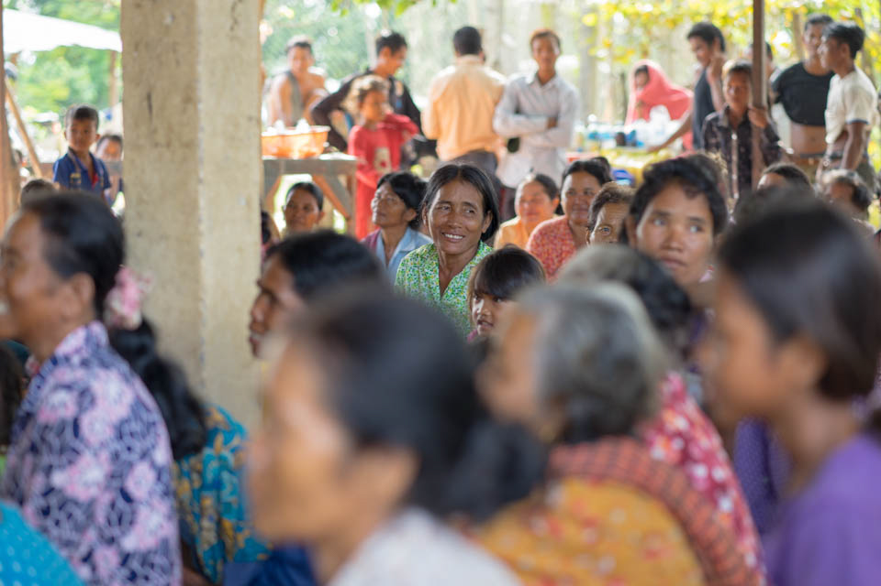
សេចក្តីផ្តើម
វិធីសាស្រ្ត
លទ្ធផល
ការពិភាក្សា និងសេចក្តីបញ្ចប់
កត្តាអាកប្បកិរិយា
ទស្សនៈអំពីហានិភ័យ
អារម្មណ៍
ភាពអាចធ្វើបាន ភាពទទួលយកបាន និង​ តម្លៃ
មជ្ឈដ្ឋានជុំវិញ
ការគិតអំពីការយកទៅប្រើប្រាស់ឡើងវិញ
ពេលដែលនិយាយពីគ្រោះថ្នាក់ទាក់ទននឹងការទុកដាក់កាកសំណល់លូ
បង្គន់ អ្នកចូលរួម...
...ផ្តោតជាចំបងទៅលើគ្រោះថ្នាក់ផ្ទាល់ខ្លួនរបស់ពួកគាត់ ជៀសជាងគ្រោះថ្នាក់បរិស្ថានដែលកើតចេញពីការទុកដាក់និងចាក់ចោលកាកសំណល់លូបង្គន់ដែលមិនបានកម្ចាត់មេរោគជាមុន ទៅក្នុងដីស្រែ ឬប្រព័ន្ធទឹក។
...មានការព្រួយបារម្ភខ្លាំងបំផុតអំពីការប៉ះពាល់កាកសំណល់លូបង្គន់នឹងស្បែកផ្ទាល់ ។ ការប៉ះពាល់នឹងស្បែកផ្ទាល់ត្រូវបានចាត់ទុកថាអាចបង្កអោយមាន កន្ទួលរមាស និង/ឬក៏ ហើមដៃជើង។
...គិតថាការពាក់ម៉ាស់ ស្រោមដៃ ស្រោមជើង និងឧបករណ៍ការពារដ៏ទៃទៀត អាចការពារ ឬកាត់បន្ថយគ្រោះថ្នាក់ការចម្លងមេរោគនៃការប៉ះពាល់ផ្ទាល់ជាមួយកាកសំណល់លូបង្គន់។
...ជឿថាក្លិនគឺជាភ្នាក់ងារចម្លងមេរោគចម្បង ឬតែមួយ។ អ្នកចូលរួមខ្លះក៏ជឿថា បើកាកសំណល់លូបង្គន់គ្មានក្លិន វានឹងបង្កគ្រោះថ្នាក់តិច ឬគ្មានគ្រោះថ្នាក់ សម្រាប់សុខភាពមនុស្ស។

Slide 27
សេចក្តីផ្តើម
វិធីសាស្រ្ត
លទ្ធផល
ការពិភាក្សា និងសេចក្តីបញ្ចប់
កត្តាអាកប្បកិរិយា
ទស្សនៈអំពីហានិភ័យ
អារម្មណ៍
ភាពអាចធ្វើបាន ភាពទទួលយកបាន និង​ តម្លៃ
មជ្ឈដ្ឋានជុំវិញ
ការគិតអំពីការយកទៅប្រើប្រាស់ឡើងវិញ
ការសិក្សានេះបានរកឃើញថា កាកសំណល់លូបង្គន់ត្រូវបានចាត់ទុកថាមានសុវត្ថិភាពក្នុងការទុកដាក់ ប្រសិនបើ...
...លាមកក្នុងលូបានរលាយទាំងស្រុងទៅជាទឹក បើប្រៀបធៀបទៅនឹងលាមករឹង
...លាមកក្នុងលូជារបស់ក្រុមគ្រួសារសុទ្ធ បើបៀបធៀបទៅនឹងលាមករបស់អ្នកក្រៅ
បើ [យើង] និយាយអំពីមេរោគ លាមកគឺវាមាន១០០% តែអានេះវិញ (កាកសំណល់លូបង្គន់) គ្រោះថ្នាក់តែ៥០% ឬតិចជាងហ្នឹងផង។
ខ្ញុំដឹងថាអ្នកផ្ទះខ្ញុំមានជំងឺអីខ្លះ តែអ្នកពីក្រៅមិនដែលប្រាប់ខ្ញុំថាគេមាន [ជំងឺ]អីខ្លះទេ។

Slide 28
សេចក្តីផ្តើម
វិធីសាស្រ្ត
លទ្ធផល
ការពិភាក្សា និងសេចក្តីបញ្ចប់
កត្តាអាកប្បកិរិយា
ទស្សនៈអំពីហានិភ័យ
អារម្មណ៍
ភាពអាចធ្វើបាន ភាពទទួលយកបាន និង​ តម្លៃ
មជ្ឈដ្ឋានជុំវិញ
ការគិតអំពីការយកទៅប្រើប្រាស់ឡើងវិញ
ការខ្ពើម បានត្រូវរកឃើញថា ជាកត្តាអារម្មណ៍យ៉ាងសំខាន់ដែលជិះឥទ្ធិពលដល់ការសម្រេចចិត្តរបស់អ្នកចូលរួម ថាតើគួរស្តារ/បូមលូបង្គន់ដោយខ្លួនឯង និង/ក៏ យកកាកសំណល់លូបង្គន់ទៅប្រើជាជីដាក់ស្រែ/ចំការ។ អ្នកចូលរួមខ្លះបានរាយការណ៍ថា ការខ្ពើមរអើមដ៏ខ្លាំងរបស់ពួកគាត់បានបង្ខាំងមិនអោយគាត់ស្តារ/បូមលូបង្គន់ដោយខ្លួនឯង។
អ្នកចូលរួមមួយចំនួនធំបានប្រាប់ថា ប្រភពចម្បងនៃការខ្ពើមរបស់ពួកគាត់គឺក្លិនដ៏ស្អុយនៃកាកសំណល់លូបង្គន់។ អ្នកខ្លះវិញបានប្រាប់ថា មិនសូវខ្ពើមកាកសំណល់លូបង្គន់ (ដែលពួកគាត់ហៅថា «ទឹកខ្មៅ») ដូចលាមកទេ ព្រោះវារាវ។ មានអ្នកចូលរួមមួយចំនួនតូចក៏បានប្រាប់ថា មិនខ្ពើមលាមកក្រុមគ្រួសារខ្លួន ដូចលាមកអ្នកក្រៅទេ។
បើត្រូវធ្វើខ្លួនឯង ខ្ញុំអាចធ្វើបាន។​ តែខ្ញុំមិនចង់ធ្វើ។ ខ្ញុំប្រាប់ សូម្បីតែអាចម៍កូនង៉ា ឱ្ឱឱ្យតែខ្ញុំឃើញ ខ្ញុំចង់ក្អួត។
បើខ្ញុំចេះធ្វើ ខ្ញុំនឹងធ្វើដោយខ្លួនឯង ព្រោះអីមានតែគ្រួសារយើងអ្នកប្រើបង្គន់។ គ្មានអ្នកណាផ្សេងគេប្រើ ដែលធ្វើឱ្យយើងខ្ពើម មិនចង់ធ្វើ។

Slide 29
សេចក្តីផ្តើម
វិធីសាស្រ្ត
លទ្ធផល
ការពិភាក្សា និងសេចក្តីបញ្ចប់
កត្តាអាកប្បកិរិយា
ទស្សនៈអំពីហានិភ័យ
អារម្មណ៍
ភាពអាចធ្វើបាន ភាពទទួលយកបាន និង​ តម្លៃ
មជ្ឈដ្ឋានជុំវិញ
ការគិតអំពីការយកទៅប្រើប្រាស់ឡើងវិញ
ភាពអាចធ្វើបាន (កម្លាំង)
អ្នកចូលរួមភាគច្រើនបានរៀបរាប់ថា ការស្តារលូបង្គន់ដោយដៃ ជាការងារធ្ងន់និងហត់ ដែលទាមទារក​ម្លាំងច្រើនក្នុងការធ្វើ។ ដោយសារមានកម្លាំងតិច មនុស្សចាស់ត្រូវបានចាត់ទុកថា មិនសមក្នុងការស្តារលូបង្គន់ដោយដៃ។
នៅពេលអនាគត [ខ្ញុំ]មិនស្តារលូបង្គន់ខ្លួនឯងទេ។ មានតែជួលគេ (សេវាបូមលូ) ឱ្យបូមឱ្យ។ ពេលនៅក្មេង ខ្ញុំអាចធ្វើការនេះបាន។ ឥឡូវ កម្លាំងខ្ញុំអស់ហើយ។

Slide 30
សេចក្តីផ្តើម
វិធីសាស្រ្ត
លទ្ធផល
ការពិភាក្សា និងសេចក្តីបញ្ចប់
កត្តាអាកប្បកិរិយា
ទស្សនៈអំពីហានិភ័យ
អារម្មណ៍
ភាពអាចធ្វើបាន ភាពទទួលយកបាន និង​ តម្លៃ
មជ្ឈដ្ឋានជុំវិញ
ការគិតអំពីការយកទៅប្រើប្រាស់ឡើងវិញ
ភាពអាចទទួលសេវាបាន៖ វត្តមានជាក់ស្តែងនៃសេវាកម្មបូមលូ
អ្នកចូលរួមខ្លះបានរាយការណ៍ថា មានសេវាកម្មបូមលូនៅក្នុងតំបន់របស់ពួកគាត់ ប៉ុន្តែរយៈជាក់ស្តែងដែលសេវាកម្មមកបូមឱ្យ អាចចន្លោះពី២-៣ម៉ោង ទៅរាប់អាទិត្យ ក្រោយពីការខលទៅជួលសេវា។
ក្នុងអំឡុងពេលរង់ចាំ អ្នកចូលរួមខ្លះបានប្រាប់ថាខ្លួននិងក្រុមគ្រួសារប្រើប្រាស់បង្គន់អ្នកជិតខាង រីឯអ្នកចូលរួមខ្លះទៀតបានប្រាប់ថា ពួកគាត់បានបន្ទោរបង់ពាសវាលពាសកាលជាថ្មី។
កាលនោះចាំកន្លះខែ ទម្រាំគេ (សេវាកម្មបូមលូ) មក។ អ្នកក្នុងផ្ទះខ្ញុំខ្លះ ទៅបទដៃបទជើងតាមចម្ការ ព្រោះយើងមានមនុស្សដល់៨នាក់ក្នុងគ្រួសារ។

Slide 31
សេចក្តីផ្តើម
វិធីសាស្រ្ត
លទ្ធផល
ការពិភាក្សា និងសេចក្តីបញ្ចប់
កត្តាអាកប្បកិរិយា
ទស្សនៈអំពីហានិភ័យ
អារម្មណ៍
ភាពអាចធ្វើបាន ភាពទទួលយកបាន និង​ តម្លៃ
មជ្ឈដ្ឋានជុំវិញ
ការគិតអំពីការយកទៅប្រើប្រាស់ឡើងវិញ
ភាពអាចទទួលសេវាបាន៖ ពត៌មានអំពីសេវាកម្មបូមលូ
អ្នកចូលរួមភាគច្រើនបានរាយការណ៍ថា ពួកគាត់មានពត៌មានតិចតួចឬគ្មានសោះ អំពីសេវាកម្មបូមលូ។ ប្រភពពត៌មានធំបំផុតអំពីសេវាកម្មបូមលូគឺចេញពី អ្នកជិតខាងដែលបានជួលសេវានេះ ឬក៏ស្លាកផ្សព្វផ្សាយដែលមានលេខទូរសព្ទទាក់ទង ដែលបិទដោយសេវាកម្ម។ ប៉ុន្តែ អ្នកចូលរួមភាគច្រើនមិនបានស្វែងរកពត៌មានអំពីជម្រើសនៃការគ្រប់គ្រងកាកសំណល់លូបង្គន់យ៉ាងសកម្មទេ ហើយរង់ចាំទាល់តែលូបង្គន់របស់ខ្លួនពេញព្រៀប។ អ្នកទាំងនោះបានពន្យល់ថាពួកគាត់ពិបាកគិតពីដំណោះស្រាយទុកមុន ពេលបញ្ហាមិនទាន់កើតឡើង។
បើដឹងថាមានសេវាកម្ម យើងប្រហែលជាជួលកាលហ្នឹង។ ប៉ុន្តែយើងមិនដឹងថាមានសេវា គេបូមលូបង្គន់ ទាល់តែឥឡូវហ្នឹង។
ខ្ញុំមិនមានលូបង្គន់ពេញទេ អញ្ចឹងខ្ញុំមិនដឹងថាត្រូវធ្វើម៉េចទេ។​ ពេលលូពេញ ខ្ញុំនឹងសួរគេអ្នកជិតខាង តែឥឡូវលូមិនទាន់ពេញ ពិបាកគិតថាត្រូវធ្វើម៉េច។

Slide 32
សេចក្តីផ្តើម
វិធីសាស្រ្ត
លទ្ធផល
ការពិភាក្សា និងសេចក្តីបញ្ចប់
កត្តាអាកប្បកិរិយា
ទស្សនៈអំពីហានិភ័យ
អារម្មណ៍
ភាពអាចធ្វើបាន ភាពទទួលយកបាន និង​ តម្លៃ
មជ្ឈដ្ឋានជុំវិញ
ការគិតអំពីការយកទៅប្រើប្រាស់ឡើងវិញ
តម្លៃ
អ្នកចូលរួមភាគច្រើនដែលមិនទាន់មានលូបង្គន់ពេញ បានប្រាប់ថា ពួកគាត់អាចមានលទ្ធភាពបង់បានចន្លោះពី ៤ ទៅ ១០ ម៉ឺនរៀល សម្រាប់ជួលសេវាកម្មបូមលូ។​ ប៉ុន្តែតម្លៃជួលជាក់ស្តែងដែលបានប្រាប់គឺចន្លោះពី ៥០ ទៅ​ ១០០​ ដុល្លាអាមេរិច។
អ្នកចូលរួមខ្លះ ប្រៀបធៀបថ្លៃជួលសេវាកម្មបូមលូទៅនឹង៖
លុយដែលពួកគាត់នឹងត្រូវចំណាយលើថ្លៃព្យាបាលសុខភាពខ្លួន បើសិនពួកគាត់ក្លាយជាឈឺ ដោយសារការប៉ះពាល់កាកសំណល់លូ នៅពេលស្តារ/បូមដោយខ្លួនឯង។
តម្លៃនៃការសង់លូបង្គន់ថ្មី ជៀសជាងការបូម/ស្តារលូបង្គន់ដែលពេញ
អ្នកចូលរួមពន្យល់ថា ការយល់ព្រមរបស់ពួកគាត់ក្នុងការបង់ថ្លៃជួលសេវាកម្មបូមលូ គឺពីព្រោះពួកគាត់៖
គ្មានកម្លាំងក្នុងការធ្វើខ្លួនឯង
មិនយល់ព្រមធ្វើខ្លួនឯង
មានការខ្ពើមរអើមកាកសំណល់លូបង្គន់ខ្ពស់
បើយើងឈឺ យើងអស់លុយច្រើនជាងយើងជួលគេមកបូមឱ្យទៀត។ ឧទាហរណ៍ បើយើងចំណាយ២០ម៉ឺនរៀល ជួលសេវាកម្ម បើយើងឈឺ យើងចំណាយអស់រាប់លានរៀល ដើម្បីព្យាបាល។

Slide 33
សេចក្តីផ្តើម
វិធីសាស្រ្ត
លទ្ធផល
ការពិភាក្សា និងសេចក្តីបញ្ចប់
កត្តាអាកប្បកិរិយា
ទស្សនៈអំពីហានិភ័យ
អារម្មណ៍
ភាពអាចធ្វើបាន ភាពទទួលយកបាន និង​ តម្លៃ
មជ្ឈដ្ឋានជុំវិញ
ការគិតអំពីការយកទៅប្រើប្រាស់ឡើងវិញ
ទីតាំងនៃលំនៅដ្ឋានក្រុមគ្រួសារ
អ្នកចូលរួមទាំងអស់បានរាយការណ៍ថា មានការព្រួយបារម្ភអំពី​ក្លិនលូបង្គន់ដែលភាយចេញ ពេលពួកគាត់ស្តារ/បូមដោយខ្លួនឯង ដែលនេះនឹងរំខាន ឬប៉ះពាល់ដល់សុខភាពអ្នកជិតខាង។ ដូច្នេះ សម្រាប់ក្រុមគ្រួសាររស់នៅក​ណ្តាលភូមិ ហើយមានអ្នកជិតខាងជុំវិញច្រើន ការបូម/ស្តារលូបង្គន់ដោយខ្លួនឯងមិនត្រូវបានចាត់ទុកជាជម្រើសដែលអាចទទួលយកបាននោះទេ។ រីឯក្រុមគ្រួសារដែលរស់នៅជាយឬចុងភូមិ ឬក៏ក្រុមគ្រួសាររស់នៅក្នុងតំ​បន់ដែលមានដង់ស៊ីតេប្រជាជនទាប​និងមានខ្នងផ្ទះនីមួយឆ្ងាយពីគ្នា ការបូម/ស្តារលូបង្គន់ដោយខ្លួនឯងត្រូវបានចាត់ទុកជាជម្រើសដែលអាចទទួលយកបាន ព្រោះថាពួកគាត់អាចស្តុកទុកឬចាក់ចោលកាកសំណល់លូបង្គន់ ដោយមិនបារម្ភថាក្លិនវានឹងប៉ះពាល់ដល់អ្នកជិតខាង។
យើងធ្វើបានដោយខ្លួនឯងស្រួល ព្រោះផ្ទះយើងនៅចុងភូមិ។​ បើអ្នកដែលនៅកណ្តាលភូមិ វាពិបាកធ្វើ ព្រោះគេមិនដឹងត្រូវដាក់[កាកសំណល់]ហ្នឹងនៅឯណា។ គេមិនអាចដាក់ក្នុងភូមិទេ ព្រោះក្លិនវាប៉ះពាល់ដល់អ្នកដទៃ។
ប្តីខ្មុំនិងខ្ញុំធ្លាប់គិតថាបើយើងធ្វើខ្លួនឯង [ជៀសជាងជួលគេអោយបូមឱ្យ] យើងអាចយកវា (កាកសំណល់លូបង្គន់) ទៅប្រើជាជីដាក់ស្រែ។ ប៉ុន្តែយើងគ្មានកន្លែងគ្រប់គ្រាន់សម្រាប់ទុកដាក់វា។ ខ្ញុំបារម្ភពីក្លិនវាអាចប៉ះពាល់ដល់អ្នកដទៃ។

Slide 34
សេចក្តីផ្តើម
វិធីសាស្រ្ត
លទ្ធផល
ការពិភាក្សា និងសេចក្តីបញ្ចប់
កត្តាអាកប្បកិរិយា
ទស្សនៈអំពីហានិភ័យ
អារម្មណ៍
ភាពអាចធ្វើបាន ភាពទទួលយកបាន និង​ តម្លៃ
មជ្ឈដ្ឋានជុំវិញ
ការគិតអំពីការយកទៅប្រើប្រាស់ឡើងវិញ
កម្មសិទ្ធដីស្រែ និងច​ម្ងាយពីផ្ទះទៅស្រែ
អ្នកចូលរួមបានរាយការណ៍ថា កាកសំណល់លូបង្គន់អាចចាក់បានតែនៅក្នុងស្រែរបស់ខ្លួនប៉ុណ្ណោះ ហើយមិនអាចចាក់ក្នុងស្រែអ្នកដទៃឡើយ ព្រោះកាកសំណល់នេះមានក្លិនមិនល្អ។ ដូច្នេះ ក្រុមគ្រួសារដែលគ្មានដីស្រែផ្ទាល់ខ្លួន មិនមានទំនោរចង់ស្តារ/បូមលូបង្គន់ដោយខ្លួនឯងទេ ពីព្រោះគ្មានជម្រើសក្នុងការចាក់ចោលកាកសំណល់នេះ។
អ្នកចូលរួមខ្លះក៏បានរាយការណ៍ពីការស្ទាក់ស្ទើរការស្តារ/បូមលូបង្គន់ដោយខ្លួនឯង បើផ្ទះពួកគាត់នៅឆ្ងាយពីដីស្រែខ្លួន ហើយផ្លូវទៅស្រែមានស្ថានភាពមិនល្អ (ឧ. តូចចង្អៀត រលាក់ ឬ មានភក់ច្រើន)។

Slide 35
សេចក្តីផ្តើម
វិធីសាស្រ្ត
លទ្ធផល
ការពិភាក្សា និងសេចក្តីបញ្ចប់
កត្តាអាកប្បកិរិយា
ទស្សនៈអំពីហានិភ័យ
អារម្មណ៍
ភាពអាចធ្វើបាន ភាពទទួលយកបាន និង​ តម្លៃ
មជ្ឈដ្ឋានជុំវិញ
ការគិតអំពីការយកទៅប្រើប្រាស់ឡើងវិញ
សារៈប្រយោជន៍នៃការប្រើកាកសំណល់លូបង្គន់ជាជី ដែលអ្នកចូលរួមយល់ឃើញ
អ្នកចូលរួមជាច្រើន សូម្បីអ្នកដែលខ្ពើមរអើមកាកសំណល់លូបង្គន់ ក៏គិតថាកាកសំណល់នេះជាជីធម្មជាតិ ដ៏ល្អដែរ។
ពេលធ្វើការវាយតម្លៃគុណតម្លៃ និងគ្រោះថ្នាក់នៃការប្រើកាកសំណល់លូបង្គន់ជាជី អ្នកចូលរួម ប្រៀបធៀបកាកសំណល់នេះ ទៅនឹងជីគីមី។ ជាពិសេស អ្នកចូលរួមជឿថា៖
  កាកសំណល់លូបង្គន់ ធ្វើឱ្យដី ខ្មៅ និង ផុយ រីឯជីគីមីវិញធ្វើឱ្យដី ក្រហម​ និងរឹង។
  ឥទ្ធិពលជីនៃកាកសំណល់លូបង្គន់​ មានរយៈពេលវែងជាង ជីគីមី
  កាកសំណល់លូបង្គន់ (ដែលមិនបានសម្លាប់មេរោគ) ក៏មានសុវត្ថិភាពជាងជីគីមី
ការប្រើប្រាស់កាកសំណល់លូបង្គន់ជាជី បានត្រូវរាយការណ៍ថា មានប្រយោជន៍សេដ្ឋកិច្ច ព្រោះវាជួយកាត់បន្ថយបរិមាណនៃការប្រើប្រាស់ជីគីមី ដែលអ្នកចូលរួមទិញដើម្បីប្រើក្នុងការធ្វើកសិកម្មរបស់ពួកគាត់។
វា (កាកសំណល់លូបង្គន់) មិនដូចជីគីមីទេ។ ​ ជីគីមីប៉ះពាល់ដល់សុខភាពយើង ប៉ុន្តែអានេះមិនប៉ះពាល់ទេ ព្រោះវារលាយទៅជាទឹកទៅហើយ។

Slide 36
សេចក្តីផ្តើម
វិធីសាស្រ្ត
លទ្ធផល
ការពិភាក្សា និងសេចក្តីបញ្ចប់
កត្តាអាកប្បកិរិយា
ទស្សនៈអំពីហានិភ័យ
អារម្មណ៍
ភាពអាចធ្វើបាន ភាពទទួលយកបាន និង​ តម្លៃ
មជ្ឈដ្ឋានជុំវិញ
ការគិតអំពីការយកទៅប្រើប្រាស់ឡើងវិញ
ជំនឿជាក់លាក់អំពីការប្រើប្រាស់កាកសំណល់លូបង្គន់ជាជី
អ្នកចូលរួមប្រាប់អំពីជំនឿយ៉ាងលម្អិតជាច្រើន អំពីការការប្រើប្រាស់កាកសំណល់លូបង្គន់ជាជី ក្នុងសកម្មភាពកសិកម្មផ្សេងៗ។ ជំនឿខ្លះគឺមានការផ្ទុយស្រលះពីគ្នា៖
អ្នកចូលរួមខ្លះចាត់ទុកកាកសំណល់ដែលស្តារ/បូមភ្លាមៗចេញពីលូបង្គន់ថា ខ្លាំងពេក ពេលប្រើដោយផ្ទាល់នៅក្នុងកសិកម្ម។ នេះទាមទារឱ្យមានការលាយកាកសំណល់លូបង្គន់ជាមួយទឹក មុននឹងយកទៅប្រើប្រាស់ជាជី។
អ្នកខ្លះភ្លក់កាកសំណល់ហ្នឹងទៀត ក្រោយគេលាយជាមួយទឹក ដើម្បីឱ្យដឹងថាវាប្រៃ សាប ឬយ៉ាងណា។ បើប្រៃ វានឹងធ្វើឱ្យដំណាំខូចយ៉ាងងាយ។
អ្នកខ្លះទៀតចាត់ទុកកាកសំណល់ដែលស្តារ/បូមភ្លាមៗចេញពីលូលូបង្គន់ថា សមស្របសម្រាប់ប្រើទៅលើដំណាំដែលដុះយឺត (ឧ. ស្រូវ) ប៉ុន្តេមិនសមស្រប សម្រាប់ប្រើទៅលើដំណាំដុះលឿន (ឧ. ស្ពៃក្តោប) ព្រោះថាដំណាំដុះលឿននឹងជាប់ក្លិននៃកាកសំណល់លូបង្គន។

Slide 37
សេចក្តីផ្តើម
វិធីសាស្រ្ត
លទ្ធផល
ការពិភាក្សា និងសេចក្តីបញ្ចប់
បញ្ហាដែលពាក់ព័ន្ធច្រើនផ្នែក
យេនឌ័រ
រដូវកាល
ឥទ្ធិពលសំខាន់ៗ
ការបូម/ស្តារលូបង្គន់ និងការដឹកជញ្ចូនកាក់សំណល់ ជាទូទៅត្រូវបានអ្នកចូលរួមប្រុសនិងស្រី ចាត់ទៅថា ជាការងាររបស់បុរស ដោយមានមូលហេតុពីរ៖
ជាស្រ្តី យើងកម្លាំងខ្សោយ ពេលយើងប៉ះក្លិនអាក្រក់នៃកាកសំណល់លាមក យើងអាចសន្លប់ជាដើម។ តែប្រុសៗគេមានកម្លាំងជាង គេអាចស៊ូក្លិនហ្នឹងបាន ដើម្បីធ្វើការនេះ។
...ការស្តារ/បូមលូបង្គន់ជា ការងារ បច្ចេកទេស។ ស្រ្តីត្រូវបានចាត់ទុកថា គ្មានជំនាញ បច្ចេកទេស ដែលបុរសមានពីធម្មជាតិ ដើម្បីធ្វើការងារនេះ។
...ស្រ្តីត្រូវបានចាត់ទុកថា គ្មានកម្លាំងគ្រប់គ្រាន់ ដើម្បីស្តារ/បូមលូបង្គន់ និងទ្រាំទ្រក្លិនអាក្រក់នៃកាកសំណល់នេះបាន។
អ្នកចូលរួមក៏បានរាយការណ៍ផងដែរថា ស្រ្តីខ្ពើមរអើមកាកសំណល់លូបង្គន់ជាងបុរស។ ស្រ្តីអ្នកចូលរួមខ្លះ បានពន្យល់ថា បើប្រៀបធៀបទៅនឹងបុរស អារម្មណ៍ខ្ពើមរបស់ពួកគាត់កាន់តែកើនឡើង ដោយសារតួនាទីរបស់ខ្លួនជាអ្នកចំអិនម្អូបអាហារក្នុងគ្រួសារ។
នេះជាការងារប្រុសៗ។ ប្រុសៗគេមិនមែនអ្នកធ្វើម្ហូប អញ្ចឹងគេមិនខ្ពើមដូចយើង។ ជាស្រ្តី យើងជាអ្នកធើ្វម្ហូប។ យើងអាចគិតពីកាកសំណល់ហ្នឹង ពេលយើងធ្វើម្ហូប ហើយមានអារម្មណ៍ខ្ពើម។
យ៉ាងណាមិញ ក្នុងការសិក្សានេះ យើងបានរកឃើញថាទាំងបុរសនិងស្រ្តី គឺធ្លាប់ចូលរួមស្តារ/បូម លូបង្គន់របស់ពួកគាត់។

Slide 38
សេចក្តីផ្តើម
វិធីសាស្រ្ត
លទ្ធផល
ការពិភាក្សា និងសេចក្តីបញ្ចប់
បញ្ហាដែលពាក់ព័ន្ធច្រើនផ្នែក
យេនឌ័រ
រដូវកាល
ឥទ្ធិពលសំខាន់ៗ
អ្នកចូលរួមបានរាយការណ៍ថាប្រាក់ចំណូលមិនទៀងតាមរដូវកាលដែលពួកគាត់ជួបប្រទះ ជិះឥទ្ធិពលដល់លទ្ធភាពរបស់ពួកគាត់ក្នុងការចំណាយជួលសេវាកម្មបូមលូ ពេលលូបង្គន់ពេញ។ ជាពិសេស អ្នកចូលរួមខ្លះបានប្រាប់ថា ពួកគាត់ច្រើនជួបបញ្ហាហិរញ្ញវត្ថុ ក្នុងរដូវវស្សា ព្រោះ...
យើងកំពុងជួបបញ្ហាខូចស្រូវ តែយើងមិនទាន់បានបង់ថ្លៃជួលត្រាក់ទ័រគេផង។ អញ្ចឹង យើងគ្មានលទ្ធភាពជួលសេវាកម្មបូមលូទេ»។
...ពួកគាត់មានជាប់បំណុលតាមរដូវកាល ដោយសារបានខ្ចីលុយគេមកធ្វើកសិកម្ម
...ឬក៏ ពួកគាត់ជួបបញ្ហាខូចស្រូវដំណាំ ដែលធ្វើឱ្យគាត់កាន់តែពិបាកសង់បំណុលតាមរដូវ ដែលជំពាក់គេ
អ្នកចូលរួមបានពន្យល់ថា បញ្ហាហិរញ្ញវត្ថុទាំងនេះ នឹងកាត់បន្ថយលទ្ធភាពគាត់ក្នុងការជួលសេវាកម្មបូមលូ ជាពិសេសមុនរដូវធ្វើស្រែ។
ការសិក្សានេះមិនបានរកឃើញការកើនឡើងឬថយចុះនៃបរិមាណកាកសំណល់ក្នុងលូបង្គន់ តាមរដូវកាលទេ។

Slide 39
សេចក្តីផ្តើម
វិធីសាស្រ្ត
លទ្ធផល
ការពិភាក្សា និងសេចក្តីបញ្ចប់
បញ្ហាដែលពាក់ព័ន្ធច្រើនផ្នែក
យេនឌ័រ
រដូវកាល
ឥទ្ធិពលសំខាន់ៗ
បទពិសោធន៍នៃប្រវត្តិសាស្រ្ត
អ្នកចូលរួមជាច្រើនដែលស្តារលូបង្គន់ខ្លួនឯងដោយដៃ បានប្រាប់ពួកគាត់រៀនចេះរបៀបធ្វើនេះពីសម័យប៉ុលពត (១៩៧៥-៧៩) ដែលពេលនោះពួកគាត់បានត្រូវបង្ខំឱ្យសែងលាមកដោយដៃ យកដាក់ជាជីក្នុងដំណាំកសិកម្ម។
សម្រាប់អ្នកចូលរួមទាំងនោះ ការស្តារលូបង្គន់ដោយដៃ មិនត្រឹមតែត្រូវបានចាត់ទុកជាដំណោះស្រាយអចិន្ត្រៃយ៍ ពេលលូបង្គន់ពេញប៉ុណ្ណោះទេ តែក៏ត្រូវបានចាត់ទុកថាវិធីសាស្រ្តមួយដើម្បីទទួលបានជី ធម្មជាតិ សម្រាប់ដំណាំរបស់ខ្លួន។ អ្នកចូលរួមខ្លះបានប្រាប់ថា ការអនុវត្តបែបនេះពីសម័យមុន និងការធ្លាប់ប៉ះកាកសំណល់លាមកដោយដៃផ្ទាល់ ដោយគ្មានការសម្លាប់មេរោគជាមុន ធ្វើឱ្យពួកគាត់ជឿថា កាកសំណល់នេះគា្មនផលប៉ះពាល់ដល់សុខភាពទេ។
សម្រាប់លាមក នៅសម័យប៉ុលពត យើងច្របាច់នឹងដៃទទេរផង ហើយគ្មានឃើញប៉ះពាល់ដល់សុខភាពអីទេ។

Slide 40
សេចក្តីផ្តើម
វិធីសាស្រ្ត
លទ្ធផល
ការពិភាក្សា និងសេចក្តីបញ្ចប់
បញ្ហាដែលពាក់ព័ន្ធច្រើនផ្នែក
យេនឌ័រ
រដូវកាល
ឥទ្ធិពលសំខាន់ៗ
អ្វីដែលអ្នកជិតខាងធ្វើ
អ្នកចូលរួមភាគច្រើនសួរអ្នកជិតខាងខ្លួន ដែលធ្លាប់មានបទពិសោធន៍បូមលូបង្គន់ ដើម្បីរកដំណោះស្រាយពេលលូពេញ និងការចំណាយទៅលើដំណោះស្រាយនោះ។ ពួកគាត់បង់ថ្លៃជួលសេវាកម្ម ស្មើនឹងអ្នកជិតខាងគាត់ដែលបានជួលមុន។ ដូច្នេះ អ្នកដែលសេវាកម្មមុនគេក្នុងភូមិច្រើនជាអ្នកដែលកំណត់តម្លៃជួល សម្រាប់អ្នកផ្សេងទៀតក្នុងភូមិ នេះដោយសារតែតម្លៃជួលគឺមិនអាចតថ្លៃបានទេ។
យើងបង់ដូចគេអ្នកជួលមុនដែរ បើតម្លៃឡើងថ្លៃ ហើយអ្នកផ្សេងយល់ព្រម យើងតាមគេដែរ។ បើគេមិនព្រម យើងក៏មិនព្រមដែរ។
ការមិនចង់ឱ្យខ្ចីឧបករណ៍សម្រាប់បូម/ស្តារ
អ្នកចូលរួមភាគច្រើនពន្យល់ថា អ្នកភូមិខ្លួនងាយឱ្យខ្ចីលុយដើម្បីជួលសេវាកម្មបូមលូ ច្រើនជាងឱ្យខ្ចីឧបករណ៍បូម (ម៉ូទ័រ បំពង់ទុយ័រធំ ធុង​ ។ល។) ព្រោះពួកគេខ្ពើមកាកសំណល់លូបង្គន់។
អ្នកដឹកនាំសហគមន៍
អ្នកចូលរួមភាគច្រើនបានរាយការណ៍ថា អ្នកដឹកនាំសហគមន៍ (ឧ. ប្រធានភូមិ) មិនមានឥទ្ធិពលនោះទេ ក្នុងការជំរុញ ឬកំណត់ការអនុវត្តស្តារ/បូមលូ។ ហើយ អ្នកដឹកនាំទាំងនេះ ក៏គ្មានពត៌មាន ឬសេចក្តីណែនាំអំពីជម្រើសការអនុវត្តស្តារ/បូមលូបង្គន់ដោយសុវត្ថិភាព។
ជាងធ្វើបង្គន់
ដោយសារក្រុមគ្រួសារឱ្យជាងជាអ្នកសម្រេចការរចនានិងសាងសង់បង្គន់ខ្លួន ជាងគឺជាបុគ្គលដែលមានឥទ្ធិពលសំខាន់ សម្រាប់ជម្រើសផ្សេងៗដែលក្រុមគ្រួសារអាចធ្វើបាន ពេលលូបង្គន់ពេញ និងថាតើពួកគាត់អាចស្តារ/បូមលូបង្គន់ញឹកញាប់កម្រិតណា។

Slide 41
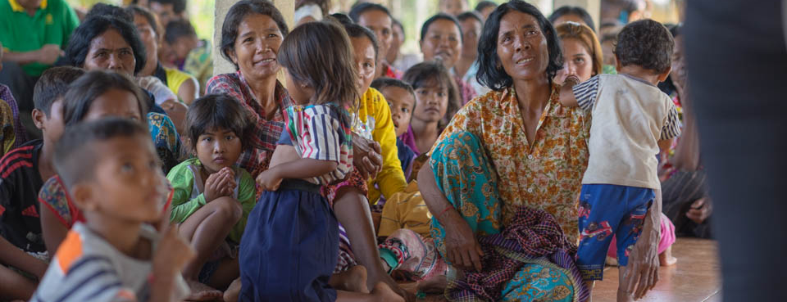
៤. ការពិភាក្សា និងសេចក្តីបញ្ចប់

Slide 42
សេចក្តីផ្តើម
វិធីសាស្រ្ត
លទ្ធផល
ការពិភាក្សា និងសេចក្តីបញ្ចប់
ការអនុវត្តជាក់ស្តែង
បញ្ហាទាក់ទងច្រើនផ្នែក
កត្តាជំរុញអាកប្បកិរិយា
ការសិក្សានេះបានរកឃើញថាការអនុវត្តការគ្រប់គ្រងកាកសំណល់លូជាក់ ស្តែង នៅជនបទប្រទេសកម្ពុជា មានគ្រោះថ្នាក់ខ្លាំងចំពោះសុខភាពសាធារណៈ និងបរិស្ថាន ជាពិសេសដោយសារ គ្មានកន្លែងសម្លាប់មេរោគក្នុងកាកសំណល់នេះមុនចាក់ចូលទៅក្នុងដី ស្រែចម្ការ ឬដីវាលណាមួយ។
ជម្រើសអសុវត្ថិភាពដូចជាការតបំពង់បង្ហូរកាកសំណល់ចូលទៅក្នុងបរិស្ថាន ដើម្បីកុំឱ្យលូពេញ គឺជាវិធីសាស្រ្តដ៏មានគ្រោះថ្នាក់ដល់សុខភាព សាធារណៈ និងបរិស្ថាន។
យេនឌ័រ. ​ ការគ្រប់គ្រងកាកសំណល់លូបង្គន់ ត្រូវបានចាត់ទុកជាការងារប្រុស ដោយសារបុរសចាត់ទុកថាមានកម្លាំងខ្លាំងជាង និងអាចស៊ូក្លិនអាក្រក់បាន។ ប៉ុន្តែ​ យើងបានរកឃើញស្រ្តីអ្នកចូលរួមខ្លះ ក៏បានស្តារលូបង្គន់ខ្លួនឯងដែរ។
ការយល់ឃើញនៃហានិភ័យ.​ ក្លិននិងការប៉ះផ្ទាល់នឹងកាកសំណល់លូ​បង្គន់ ត្រូវចាត់ទុកជាប្រភពចំបងនៃការចម្លងមេរោគ។ អ្នកខ្លះប្រើឧបករណ៍ការពារខ្លួន ពេលស្តារលូបង្គន់ដោយដៃ។ យើងក៏បានរកឃើញថា មានជំនឿថាកាកសំណល់លូរាវមានសុវត្ថភាពជាងលាមក និងជំនឿថាលាមកសមាជិកគ្រួសារមានសុវត្ថិភាពជាងលាមកអ្នកក្រៅ។ ប៉ុន្តែ មិនមានការរៀបរាប់ពីគ្រោះថ្នាក់បរិស្ថាននៃការចាក់ចោលឬុយកកាកសំណល់លូបង្គន់ ដោយមិនបានសម្លាប់មេរោគជាមុននោះទេ។
រដូវកាល.​ ប្រាក់ចំណូលមិនទៀងទាត់តាមរដូវកាល ដែលអ្នកចូលរួមជួបប្រទះត្រូវបានរកឃើញថាអាចកាត់បន្ថយលទ្ធភាពជួលសេវាកម្មបូមលូ របស់អ្នកចូលរួម ជាពិសេសនៅរដូវវស្សា។
អារម្មណ៍. ​ ការខ្ពើមកាកសំណល់លូបង្គន់ ដោយសារ​វាមានក្លិនអាក្រក់ ត្រូវបានរកឃើញថាជាកត្តាជំរុញផ្នែកអារម្មណ៍យ៉ាងខ្លាំង ដែលជិះឥទ្ធិពលដល់ការសម្រេចស្តារ/បូមលូបង្គន់ដោយខ្លួន។
ភាពអាចធ្វើបាន ទទួលយកបាន &​ តម្លៃ. ក្រុមគ្រួសារគ្មានពត៌មានគ្រប់គ្រាន់ពីសេវាកម្មបូមលូ និងជម្រើសទុកដាក់កាកសំណល់លូបង្គន់ដោយសុវត្ថិភាព ហើយចាំដល់លូពេញ ទើបគិតដោះស្រាយ។ យើងបានរកឃើញតម្លៃសេវាកម្មនិងលទ្ធភាពជួលរបស់អ្នកចូលរួម មិនដូចគ្នាទេ។ ហើយការមានកម្លាំងធ្វើខ្លួនឯង ក៏ជះឥទ្ធិផលខ្លាំង ដល់ការសម្រេចស្តារ/បូមលូបង្គន់ដោយខ្លួនដែរ។
ឥទិ្ធផលសំខាន់ៗ. សម្រាប់ក្រុមគ្រួសារខ្លះ ការធ្លាប់ឆ្លងកាត់ការប៉ះលាមកដោយដៃផ្ទាល់ (ឧ.​ នៅសម័យប៉ុលពត) នាំឱ្យពួកគាត់ស្តារលូបង្គន់ខ្លួនឯងដោយដៃ និងយកកាកសំណល់នោះទៅប្រើជាជី ហើយក៏ធ្វើឱ្យពួកគាត់ជឿថា លាមកដែលមិនបានសម្លាប់មេរោគ ក៏គ្មានគ្រោះថ្នាក់ដល់សុខភាពដែរ។ ជាងធ្វើបង្គន់ជាអ្នកដែលមានឥទ្ធិពលជាងអ្នកដឹកនាំសហគមន៍ ទាក់ទងនឹងកាកគ្រប់គ្រងកាកសំណល់លូបង្គន់។
បរិស្ថានជុំវិញ. កម្មសិទ្ធដីស្រែចម្ការ និងចម្ងាយពីផ្ទះមួយទៅផ្ទះមួយកុំឱ្យជះក្លិនដល់អ្នកដទៃ ត្រូវបានរកឃើញថា ជះឥទ្ធិពលដល់ការសម្រេចស្តារ/បូមលូបង្គន់ដោយខ្លួនដែរ។
ការយកទៅប្រើប្រាស់ឡើងវិញ. កាកសំណល់លូបង្គន់ត្រូវបានចាត់ទុកថា ជាជីធម្មជាតិ ហើយត្រូវបានបៀបធៀបទៅនឹងជីគីមី និងគិតថាមានសុវត្ថិភាពនិងល្អសម្រាប់ដី ជាងជីគីមី។

Slide 43
សេចក្តីផ្តើម
វិធីសាស្រ្ត
លទ្ធផល
ការពិភាក្សា និងសេចក្តីបញ្ចប់
ការពិភាក្សា
យើងបានរកឃើញតម្រូវការសេវាកម្មបូមលូដែលមិនទាន់លេចចេញច្បាស់របស់ក្រុមគ្រួសារ ដែលរស់នៅឆ្ងាយពីទីតាំងសេវាកម្ម។ នេះបញ្ជាក់ពីការរកឃើញនៃការសិក្សាមុនៗក្នុងប្រទេសកម្ពុជា។ ទោះជាមានតម្រូវការក្តី យើងមិនបានរកឃើញថាមាន តម្រូវការទុកដាក់កាកសំណល់លូបង្គន់ដែលមានសុវត្ថិភាពឡើយ។ ជាក់ស្តែង ក្រុមគ្រួសារបានបង្ហាញការចង់ខ្លាំងពីការយកកាកសំណល់ទៅចាក់ក្នុងដីស្រែខ្លួន បើអាច ពេលជួលសេវាកម្មបូមលូ។ មានតម្រូវខ្លះៗដែលមិនទាន់លេចចេញច្បាស់ ពីការជួលអ្នកស្តារដោយដៃ ប៉ុន្តែស្ទើរតែគ្មាននរណាម្នាក់ក្នុងភូមិសិក្សាយល់ព្រមធ្វើការងារនេះ។
យើងក៏បានរកឃើញថាការយល់ឃើញរបស់ក្រុមគ្រួសារអំពីគ្រោះថ្នាក់សុខភាព មិនតែងតែដូចនឹងគ្រោះថ្នាក់មែនទែននោះទេ។ ឧទាហរណ៍ ក្លិននៃកាកសំណល់លូបង្គន់ត្រូវបានគិតថា ជាភ្នាក់ងារចម្បងសម្រាប់ចម្លងជំងឺ។​ ការប៉ះពាល់កាកសំណល់លូបង្គន់ដោយស្បែកផ្ទាល់ ក៏ត្រូវបានគិតថាអាចបង្កគ្រោះថ្នាក់ដល់សុខភាព ប៉ុន្តែមិនដល់ជំងឺទាក់ទងនឹងពោះវៀននោះទេ។
យើងបានកំណត់នូវកត្តាបង្ខាំងមិនឱ្យក្រុមគ្រួសារធ្វើតម្រូវការសវាកម្មបូមលូដែលមិនទាន់លេចច្បាស់របស់ខ្លួន ទៅជាតម្រូវការមែនទែន។ កត្តាទាំងនោះរួមមាន៖ ​​
ការចង់ប្រើកាកសំណល់លូបង្គន់របស់ខ្លួន (តែមិនចង់ប្រើរបស់អ្នកដ៏ទៃ) ធ្វើជាជីដាក់ស្រែចម្ការខ្លួន
កង្វះការគិតទុកមុន ដើម្បីត្រៀមដំណោះស្រាយពេលលូបង្គន់ពេញ
បញ្ហាប្រាក់ចំណូលមិនទៀង សម្រាប់ជួលសេវាកម្មបូមលូពេលត្រូវការ គួបផ្សំនឹងលទ្ធភាពហិរញ្ញវត្ថុតិចតួច
មិនមានពត៌មានពីសេវាកម្មបូមលូ និងជម្រើសផ្សេងៗទៀតនៃការស្តារ/បូមលូបង្គន់
ការចង់ប្រើជម្រើសណាដែលចំណាយតិច (ដូចជា តម្លើងបំពង់បង្ហូរកាកសំណល់លូបង្គន់ ថែមកង់លូ ស្តារ/បូមដោយខ្លួនឯង ។ល។)

Slide 44
44
សេចក្តីផ្តើម
វិធីសាស្រ្ត
លទ្ធផល
ការពិភាក្សា និងសេចក្តីបញ្ចប់
ការពាក់ព័ន្ធផ្សេងៗ សម្រាប់បង្កើតការអនុវត្តការគ្រប់គ្រងកាកសំណល់លូបង្គន់មានសុវត្ថិភាពជាងមុន នៅជនបទប្រទេសកម្ពុជា
កត្តាបង្ខាំងសំខាន់ៗ​សម្រាប់ការជួលសេវាកម្មបូមលូរួមមាន កង្វះពត៌មាន បញ្ហាប្រាក់ចំណូលមិនទៀង ការចូលទៅកាន់ដីធ្លីផ្ទះ ចម្ងាយពីសេវាកម្មបូមលូជិតបំផុត និងតម្លៃខ្ពស់។ ដើម្បីធ្វើតម្រូវការជួលសេវាកម្មបូមលូរបស់ក្រុមគ្រួសារឱ្យក្លាយជាមែនទែន ចាំបាច់ត្រូវលុបបំបាត់កត្តាបង្ខាំងទាំងនេះ។ ប៉ុន្តែទោះជាយ៉ាងនេះក្តី កត្តាបង្ខាំងកាន់តែធំ សម្រាប់ការគ្រប់គ្រងកាកសំណល់លូបង្គន់ឱ្យមានសុវត្ថិភាពគឺ ការចង់យកកាកសំណល់នេះទៅចាក់ក្នុងស្រែចម្ការខ្លួនដោយសេវាកម្មបូមលូ ដើម្បីប្រើជាជី ដោយគ្មានការសម្លាប់មេរោគជាមុន​ និង កង្វះទីតាំងសម្លាប់មេរោគកាកសំណល់លាមកដែលបូមដោយសេវាកម្មបូមលូ មុនអាចចាក់ចោលបានដោយសុវត្ថិភាព។
កាកសំណល់លូបង្គន់ឱ្យតែត្រូវបានទុកជាឱកាសមួយ ព្រោះកសិករមើលឃើញគុណតម្លៃវាថាជាជីធម្មជាតិ ដូច្នេះការបង្កើតដំណោះស្រាយត្រូវគិតដល់ចំនុចនេះ។
ការសិក្សានេះបានបង្ហាញថាទាំងបុរសនិងស្រ្តីនៅក្នុងភូមិសិក្សា គឺប្រឈមនឹងគ្រោះថ្នាក់នៃការប៉ះពាល់ដោយផ្ទាល់នឹងកាកសំណល់លូបង្គន់ដែគ្មានការសម្លាប់មេរោគ ពេលស្តារលូបង្គន់ដោយដៃ ទោះជាបុរសអាចមានការប្រឈមខ្ពស់ជាង ដោយសារតែតួនាទីដែលរំពឹងទុករបស់ពួកគាត់ជាអ្នកបូម/ស្តារលូបង្គន់ក្នុងគ្រួសារ។ ក្រុមគ្រួសារខ្លះ (ឧ. មានមេគ្រួសារជាមនុស្សចាស់ ជាស្រ្តី ឬកំពុងរង់ចាំសេវាកម្មបូមលូមកបូមឱ្យ) អាចនឹងត្រលប់ទៅបន្ទោរបង់ពាសវាលពាសកាលវិញ ក្នុងរយៈពេលដែលលូបង្គន់ខ្លួនពេញ។
លទ្ធផលនៃការសិក្សាក៏បានបង្ហាញថាជំនឿនិងបទដ្ឋានសង្គមមួយចំនួនគួរមានការផ្លាស់ប្តូរ (ឧ. ការយល់ឃើញអំពីគ្រោះថ្នាក់) ខណៈពេលដែល ជំនឿនិងបទដ្ឋានសង្គមផ្សេងទៀតគួរតែយកមកជំរុញឱ្យការគ្រប់គ្រងកាកសំណល់លូបង្គន់មានសុវត្ថិភាពជាងមុន។ យើងបានរកឃើញបទដ្ឋានសង្គម ដែលមានការប្រកាន់ខ្ជាប់យ៉ាងទូលំទូលាយ ដូចជាៈ
ជៀសវាងរំខានអ្នកជិតខាងជាមួយក្លិនកាកសំណល់លូបង្គន់
កាកសំណល់លូបង្គន់អាចចាក់បានតែក្នុងដីស្រែផ្ទាល់ខ្លួនប៉ុណ្ណោះ
ការគ្រប់គ្រងកាកសំណល់លូបង្គន់ជាទំនួលខុសត្រូវបុរស និងជាការងារដែលទាមទារកម្លាំងនិងស្មារតីប្រុស
ការស្តារលូបង្គន់ដោយដៃ និង អ្នកស៊ីឈ្នួលស្តារលូបង្គន់ដោយដៃ មិនមែនជាការងារ និង ជាជនដែលត្រូវអ្នកភូមិមើលងាយទេ។
ក្រុមគ្រួសារដែលមានស្រ្តីជាមេគ្រួសារ និងក្រុមគ្រួសារដែលមានតែមនុស្សចាស់ អាចនឹងងាយរងគ្រោះជាងគ្រួសារដទៃ ព្រោះគ្រួសារទាំងនេះប្រហែលមិនអាចបូម/ស្តារដោយខ្លួនឯង និង/ឬក៏មានលទ្ធភាពជួលសេវាកម្មបូមលូ។

Slide 45
សេចក្តីផ្តើម
វិធីសាស្រ្ត
លទ្ធផល
ការពិភាក្សា និងសេចក្តីបញ្ចប់
អនុសាសន៍
អ្នកមានឥទ្ធិពលសំខាន់ៗ. ពង្រឹងថ្នាក់ដឹកនាំមូលដ្ឋាន (ក្រុមប្រឹក្សាឃុំ ប្រធានភូមិ) ដើម្បីឱ្យ ពួកគាត់អាចដើរតួ ជាអ្នកដឹកនាំការគ្រប់គ្រងកាកសំណល់លូបង្គន់ក្នុងមូលដ្ឋានឱ្យមានសុវត្ថិភាព និង ជាប្រភពពត៌មាននិងសេចក្តីណែនាំអំពីការបូម/ស្តារលូបង្កន់ខ្លួនឯងដោយសុវត្ថិភាព និងអំពីជម្រើសទីតាំងចាក់កាកសំណល់លូនិងការយកទៅប្រើជាជី ដើម្បីកាត់បន្ថយផលប៉ះពាល់ដល់បរិស្ថាននិងកសិកម្ម។
ការកំណត់សម្គាល់ដំណោះស្រាយការគ្រប់គ្រងកាកសំណល់លូបង្គន់ឱ្យមានសុវត្ថិភាព ទាមទារឱ្យមានយុទ្ធសាស្រ្តដែលពេញលេញនិងគ្រប់ជ្រុងជ្រោយមួយ ដើម្បីធានាឱ្យបានថាដំណោះស្រាយបែបបច្ចេកទេសទាំងឡាយ ឆ្លើយតបទៅនឹងការចង់បានរបស់ក្រុមគ្រួសារ និងអាចដាក់បញ្ចូលក្នុងប្រព័ន្ធថ្នាក់ដឹកនាំមូលដ្ឋានបាន។
ដំណោះស្រាយបច្ចេកទេស
ជាពិសេស សម្រាប់យុទ្ធសាស្រ្តកែប្រែអាកប្បកិរិយា គួរតែធ្វើឡើងដោយផ្អែកលើ៖
បង្កើតដំណោះស្រាយដែលមានសុវត្ថិភាពនិងសមស្របនឹងបរិបទជនបទ
ដំណោះស្រាយទាំងនេះចាំបាច់ត្រូវឆ្លើយតបទៅនឹងការកំចាត់ក្លិនកាកសំណល់លូបង្គន់ និងកាត់បន្ថយភាពខ្ពើម
ដំណោះស្រាយនេះក៏ត្រូវធ្វើអោយមានជម្រើសនៃការយកកាកសំណល់ទៅប្រើជាជីដែរ
យកការខ្ពើម ធ្វើជាកត្តាជំរុញអារម្មណ៍ឱ្យការគ្រប់គ្រងកាកសំណល់លូបង្គន់មានសុវត្ថិភាពជាងមុន។
មើលកាកសំណល់លូបង្គន់ជាឱកាស ជៀសជាងកាកសំណល់ឥតប្រយោជន៍។ សារណែនាំឱ្យមានការកម្ចាត់មេរោគចេញពីក្នុងកាកសំណល់នេះ មុនយកវាទៅប្រើជាជី (ឧ. ងាយស្រួលប្រើ ទុកដាក់ ។ល។) អាចនឹងមានប្រសិទ្ធភាពជាង ការផ្សព្វផ្សាយបែបទូទៅ អំពីគ្រោះថ្នាក់សុខភាពពាក់ព័ន្ធនឹងការស្តារ/បូម និងចាក់ចោលកាកសំណល់នេះដោយគ្មានការសម្លាប់មេរោគជាមុន។
តួនាទីដែលមានស្រាប់របស់ជាង ដែលជិះឥទ្ធិពលក្នុងការរចនា និងសាងសង់បង្គន់ ដែលនេះប៉ះពាល់ទៅការគ្រប់គ្រងកាកសំណល់លូបង្គន់ឱ្យមានសុវត្ថិភាព។
ជំហានបន្ទាប់
ធ្វើការសិក្សាបែបបរិមាណដើម្បីតេស្តពីតំណាងនៃលទ្ធផលដែលបានរកឃើញ
ធ្វើវគ្គសិក្ខាសាលាជាមួយក្រុមប្រឹក្សាឃុំ ដើម្បីបង្កើតដំណោះស្រាយគ្រប់គ្រងកាកសំណល់លូបង្គន់ឱ្យបានសុវត្ថិភាព ដែលឆើ្លយតបនឹងការធ្វើដោយខ្លួនឯង ទីតាំងចាក់កាកសំណល់ និង ការយកកាកសំណល់ទៅប្រើជាជីក្នុងភូមិឃុំរបស់ពួកគាត់

Slide 46
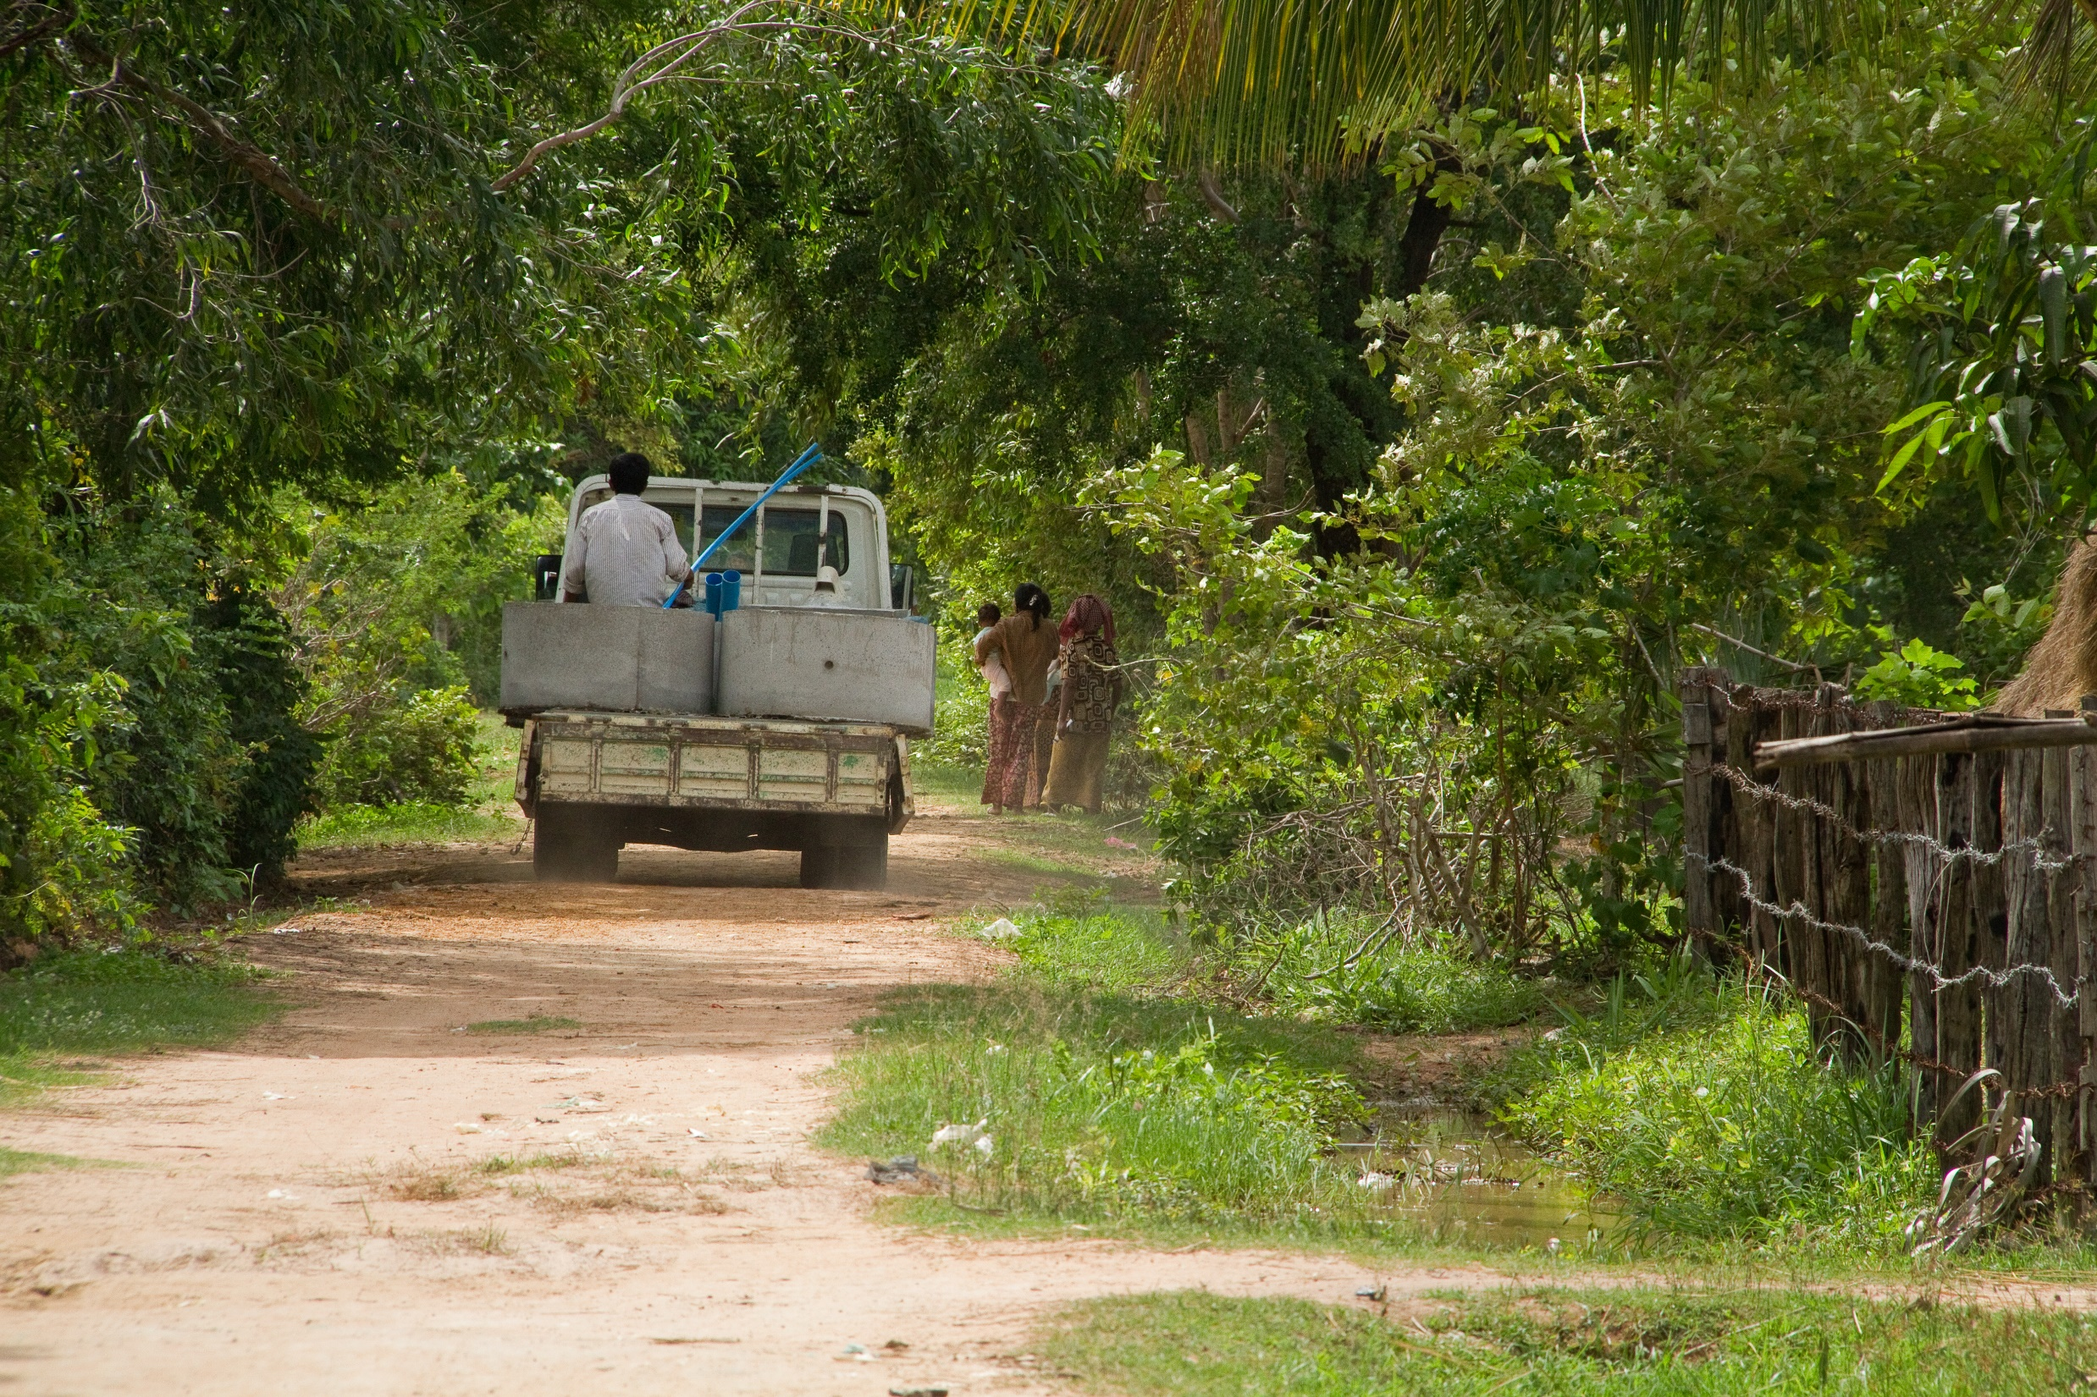
References
SNV/IRC (2016). Sanitation market research in rural Cambodia: Rapid assessment of supply and demand in three rural districts
IDE (2011) Waste Management Pilot Project. End of Project Report, Draft.
Chakraborthy, I, Capito, M. Jacks, C and Pringle R (2014). Household-level application of hydrated lime for on-site treatment and agricultural use of latrine sludge, Briefing Paper, IDE
GRET (2011). Landscape Analysis and Business Model Assessment in Fecal Sludge Management: Extraction and Transportation Models- Cambodia Volume 1, Main Report.
PSI (2017). Sanitation Market Landscape in Cambodia: Desk Review, Final Paper
Open Development Cambodian (2018): Population Overview. Retrieved on 06 April 2018. https://opendevelopmentcambodia.net/topics/population-and-censuses/#ref-76394-2
Global Development Program (2010). Water, Sanitation & Hygiene Factsheet. https://docs.gatesfoundation.org/documents/water-sanitation-hygiene-fact-sheet-2010.pdf
Joint Monitoring Program (JMP) (2017): WASH Indicators. [retrieved on 12 April 2018]
The World Bank in Cambodia (last updated Apr 13, 2018). [retrieved on 13 July 2018]

